Slide 1



Napędzamy gospodarkę

Slide 2



Partnerzy ZPL

Slide 3
Konferencja wynikowa Związku Polskiego Leasingu | 7 sierpnia 2025 roku
Wyniki branży leasingowej
i wynajmu za I półrocze 2025 r.
2
Prognoza wyników branży leasingowej

Slide 4

Agenda
Wyniki branży leasingowej
Komentarz makroekonomiczny
Wyniki branży wynajmu długoterminowego aut (CFM) i Rent a Car
Panel: Dekarbonizacja flot w praktyce – scenariusze dla Polski

Slide 5

Wyniki branży leasingowej za I półrocze 2025 roku
Monika Constant
prezeska ZPL

Slide 6







Aktywa finansowane przez firmy leasingowe w I półroczu 2025 roku
Finansowanie ogółem w mln PLN
Struktura finansowania przedmiotów
pozostałe ruchomości
nieruchomości
maszyny
i urządzenia
56,7
mld zł
2024
2025
pojazdy lekkie
pojazdy ciężarowe
1,3%
9,7%
5,6%
Kategoria pojazdy ciężarowe zawiera: pojazdy ciężarowe powyżej 3,5 t., ciągniki siodłowe, naczepy, przyczepy i autobusy

Slide 7
Łącznie aktywa finansowane przez firmy leasingowe
Struktura finansowania przedmiotów IH 2024 vs. IH 2025
I półrocze 2024 r. – 53,7 mld zł
I półrocze 2025 r. – 56,7 mld zł
pozostałe ruchomości
nieruchomości
pozostałe ruchomości
nieruchomości
maszyny
i urządzenia
73,4%
pojazdy ogółem
maszyny
i urządzenia
74%
pojazdy ogółem
pojazdy lekkie
pojazdy lekkie
pojazdy ciężarowe
pojazdy ciężarowe
Kategoria pojazdy ciężarowe zawiera: pojazdy ciężarowe powyżej 3,5 t., ciągniki siodłowe, naczepy, przyczepy i autobusy

Slide 8


Aktywa finansowane leasingiem i pożyczką inwestycyjną
Struktura leasing
Struktura pożyczka
pozostałe ruchomości
pozostałe ruchomości
nieruchomości
nieruchomości
maszyny
i urządzenia
pojazdy lekkie
maszyny i urządzenia
48,5
mld zł
8,2
mld zł
pojazdy lekkie
sprzęt medyczny
pojazdy ciężarowe
pojazdy ciężarowe
maszyny rolnicze
Kategoria pojazdy ciężarowe zawiera: pojazdy ciężarowe powyżej 3,5 t., ciągniki siodłowe, naczepy, przyczepy i autobusy

Slide 9






Struktura klientów firm leasingowych
Szacunkowa struktura klientów firm leasingowych
klienci indywidualni
1,9%
0,3%
sektor publiczny
25,2%
część małych firm, firmy średnie i duże
(klienci o obrotach powyżej 20 mln zł.)
55,0%
72,4%
mikro i małe firmy (klienci o obrotach
do 20 mln zł)
mikro firmy
(klienci o obrotach do 5 mln zł)
17,4%
małe firmy
(klienci o obrotach od 5 do 20 mln zł.

Slide 10
2023 r. – 100,1 mld zł
2024 r. – 110,5 mld zł
Finansowanie inwestycji – leasing vs kredyt inwestycyjny – rynek ruchomości
Całkowita wartość aktywnego portfela branży leasingowej
IH2024
210 mld zł
IH2025
223 mld zł
dynamika wzrostu
+6% (r/r)
178 mld zł
219 mld zł
Zmiana do poprzedniego okresu
Wartość aktywnego portfela [mld PLN, ruchomości]
Kredyty inwestycyjne udzielone firmom przez banki [mld PLN, ruchomości]

Slide 11
Główne wnioski
W I półroczu 2025 roku branża leasingowa sfinansowała inwestycje przedsiębiorców na poziomie 56,7 mld zł
Branża leasingowa jest na stabilnej ścieżce wzrostu
Główną siłą napędową są pojazdy lekkie
Rośnie popyt na finansowanie aut ciężarowych, ale równocześnie spada średnia wartość transakcji
W segmencie maszyn i urządzeń silny wzrost maszyn rolniczych
Kluczowym odbiorcą leasingu są mikro i mali przedsiębiorcy
W 2025 roku rynek wzrośnie o 6 proc., do 116,6 mld zł - szacunek

Slide 12
Napędzamy gospodarkę

Slide 13

Wyniki branży leasingowej na tle otoczenia makroekonomicznego
Marcin Nieplowicz
główny ekonomista ZPL i EFL

Slide 14
1
Wyniki rynku leasingu wg głównych segmentów
2
Prognoza wyników branży leasingowej

Slide 15
1
Pojazdy lekkie
2
Pojazdy ciężarowe
3
Maszyny

Slide 16

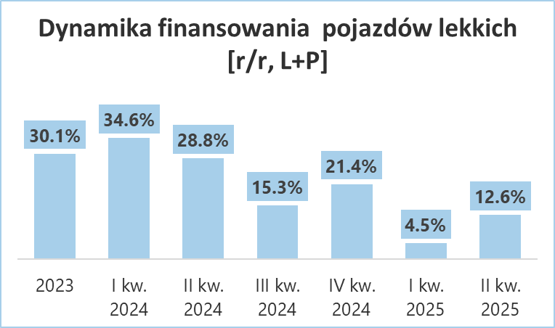
Finansowanie pojazdów lekkich głównym motorem całego rynku leasingu
Finansowanie pojazdów lekkich [zmiana r/r]
8,7 %
32,0 mld zł
w I półroczu 2025
Utrzymanie dodatnich dynamik dla finansowania OSD w I połowie 2025, pomimo mocnych wzrostów w latach 2023-2024. W 2025 roku nadal rośnie liczba finansowanych pojazdów lekkich, przy niższej już dynamice dla średniej wartości transakcji.
10,9%
28,1 mld zł
osobowe
-4,7%
3,9 mld zł
dostawcze
6,8%
29,9 mld zł
leasing
47,2%
2,1 mld zł
pożyczka
Liczba transakcji [r/r]
Średnia wartość transakcji [r/r]
8,0%
I-II kw. 2025
0,6%
149 tys. zł
I-II kw. 2025
* Dane dla łącznego finansowania pojazdów lekkich leasingiem i pożyczką

Slide 17
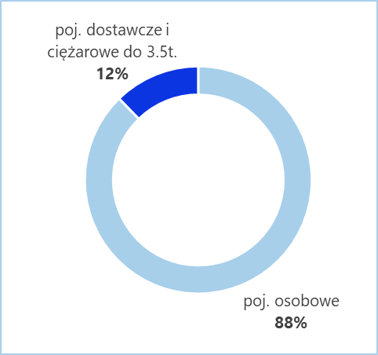
Struktura finansowania pojazdów lekkich w I półroczu 2025
Struktura przedmiotowa OSD
Struktura finansowania OSD
Struktura rynku wg rocznych obrotów klienta
93,5%
leasing
3,0 pp.
r/r
64,5%
do 5 mln zł
1,7 pp.
r/r
6,5%
pożyczka
-1,8 pp.
r/r
14,2%
5 - 20 mln zł
73,3%
nowe
1,7 pp.
r/r
r/r
17,7%
pow. 20 mln zł
26,7%
używane
-2,4 pp.
Dominują pojazdy osobowe.
Dominuje leasing, choć pożyczka zyskuje już na znaczeniu; istotny udział używanego sprzętu.
Pojazdy lekkie w największym stopniu finansują najmniejsze firmy.
* Dane dla łącznego finansowania pojazdów lekkich leasingiem i pożyczką

Slide 18
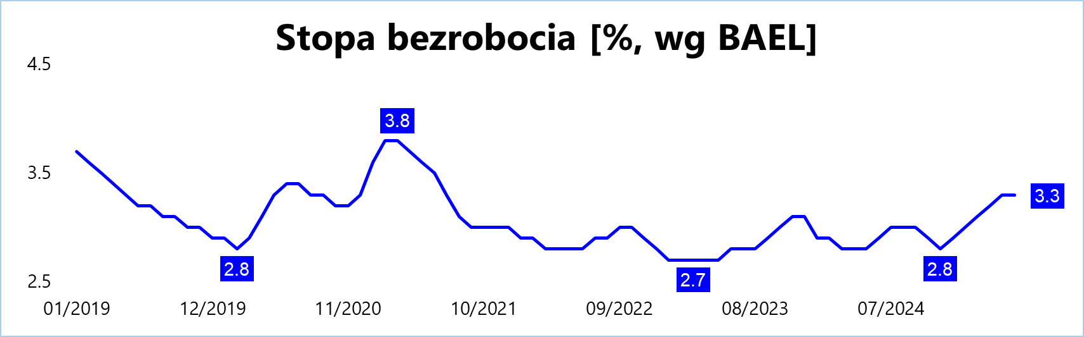
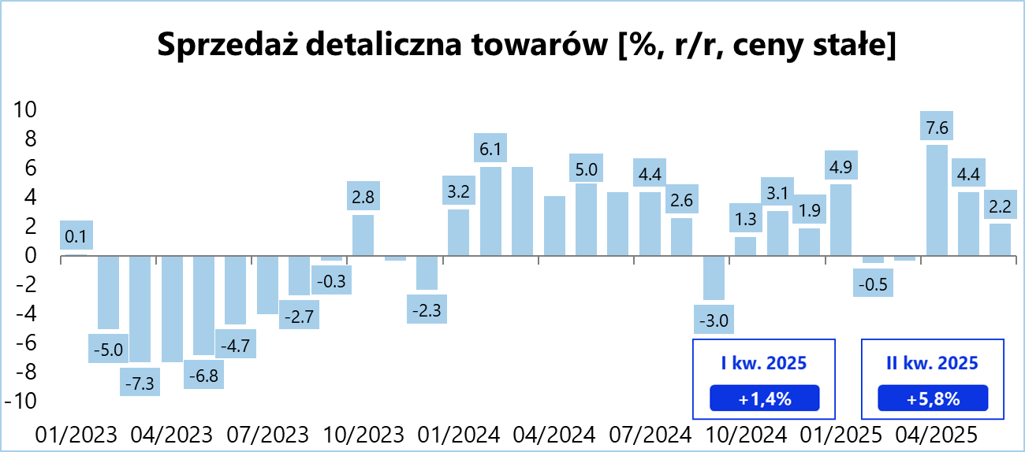
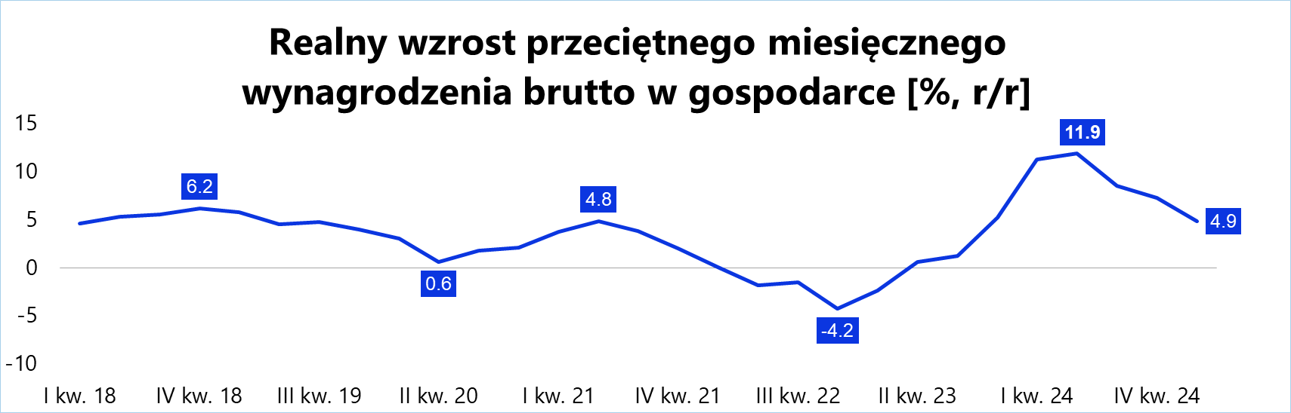
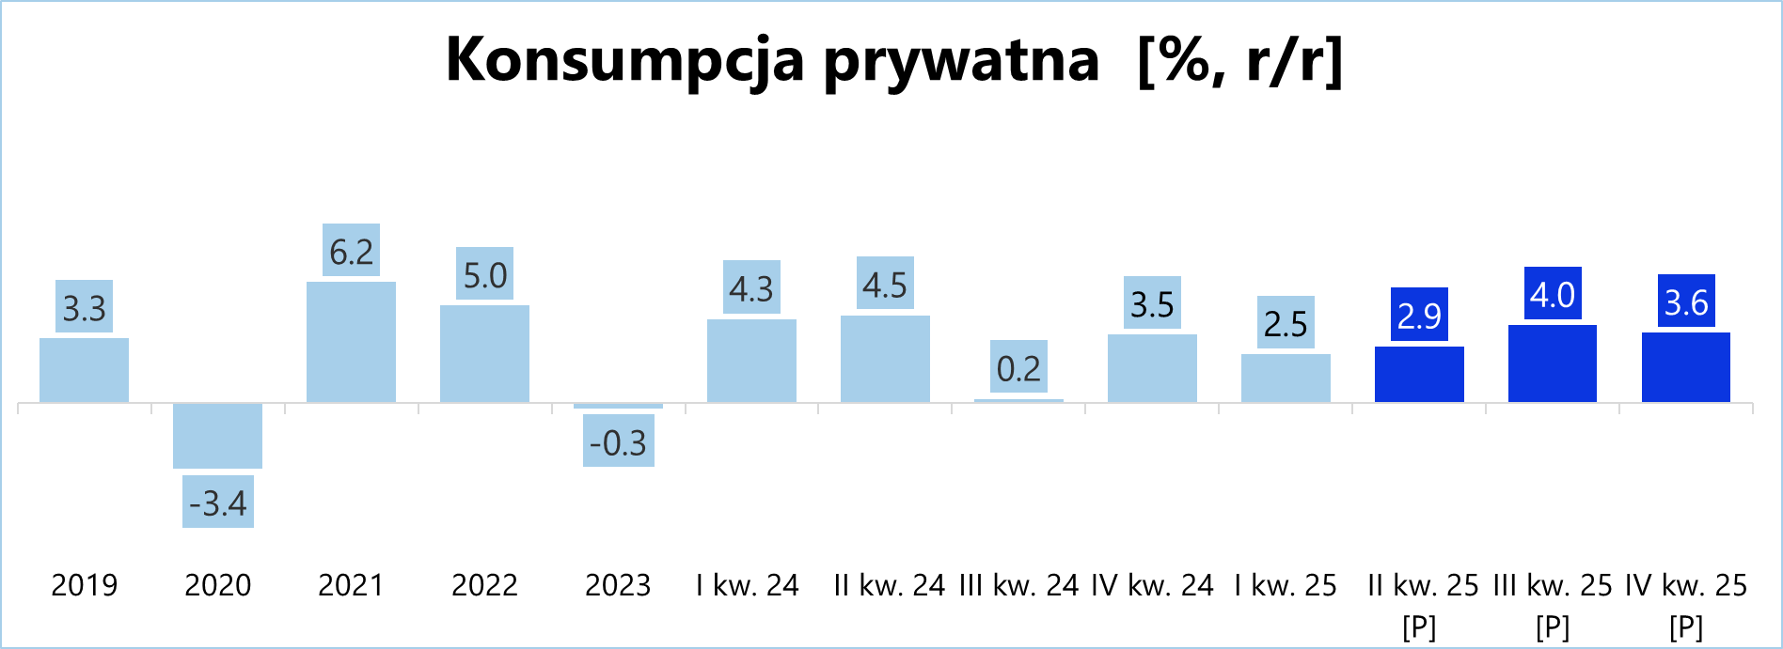
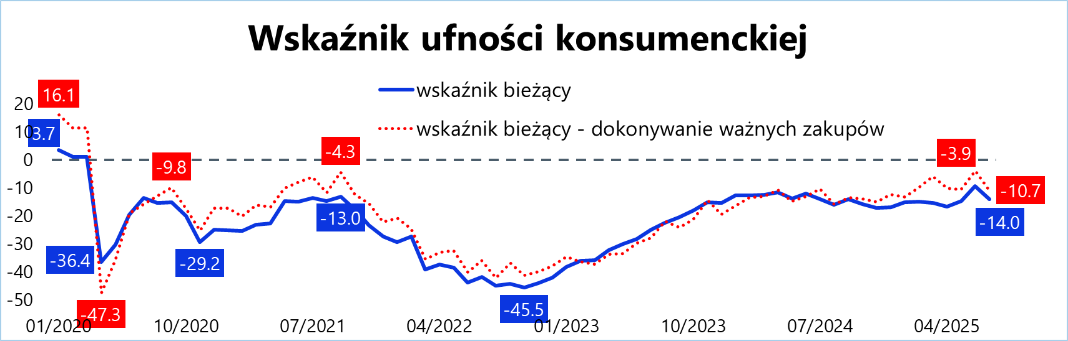

W gospodarce nadal działa pro konsumencki zestaw makro
Utrzymuje się bardzo niska stopa bezrobocia
Dzięki czemu wydatki konsumentów stały się głównym motorem ożywienia, co widzimy w danych za II kw. 2025. I to się utrzyma w całym 2025.
05/2025:
Realne płace w gospodarce wciąż rosną szybko
W ramkach za Q1 i Q2 25
I kw. 2025:
*średnia z danych miesięcznych
Stopniowo poprawiają się nastroje konsumentów
2024: 3,1% r/r
2025: 3,3% r/r
07/2025:

Slide 19
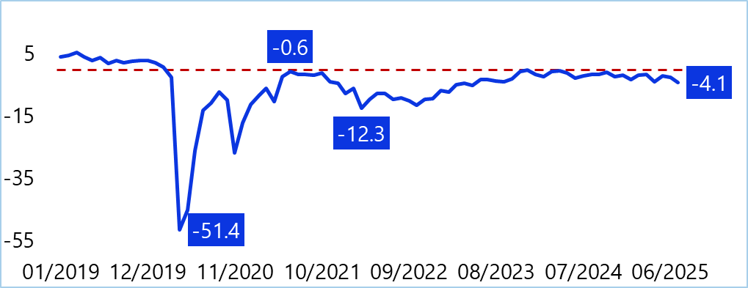
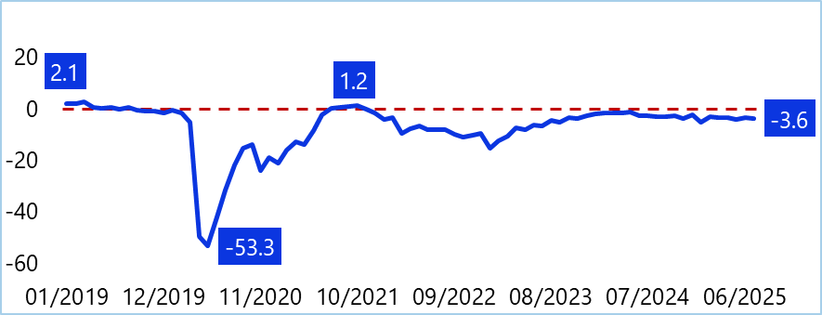
Utrzymują się relatywnie mocne oceny koniunktury w handlu detalicznym i w usługach
Czyli w branżach mocno powiązanych z konsumpcją prywatną i popytem generowanym na pojazdy lekkie.
Wskaźnik ogólnego klimatu koniunktury
w handlu detalicznym
Wskaźnik ogólnego klimatu koniunktury
w sektorze usług
Ostatni odczyt: 07/2025 | -4,1 p. | -1,8 p. m/m
Ostatni odczyt: 07/2024 | -3,6p. | -0,2 p. m/m
Źródło: GUS
Źródło: Komisja Europejska
Wśród głównych branż w Polsce, najwyższe oceny koniunktury są dla handlu detalicznego

Slide 20
Czy w Polsce będziemy rejestrować tyle nowych aut osobowych co w Hiszpanii?
W 2024 roku zarejestrowano w Polsce 552 tys. nowych aut osobowych, a w tym roku liczba ta może wzrosnąć o ponad 4% r/r do poziomu 575 tys.
Rejestracje nowych aut [tys. sztuk]
Wzrost rejestracji nowych samochodów osobowych w 2024 r.:
Polska
UE (bez Polski)
Osoby fizyczne
Firmy leasingowe
2024
552
16,1% r/r
10 081
0,1% y/y
34,1% y/y
22,3% y/y
Sprzedaż nowych samochodów na 1000 mieszkańców była w Polsce nadal niska w porównaniu z innymi krajami:
33,8
Niemcy
21,2
Czechy
8,3
w 2004
Pozostałe kraje UE (2024):
25,1
Francja
20,9
Hiszpania
Polska
14,7
w 2024
23,7
UE 27
19,7
Portugalia

Slide 21
1
Pojazdy lekkie
2
Pojazdy ciężarowe
3
Maszyny

Slide 22
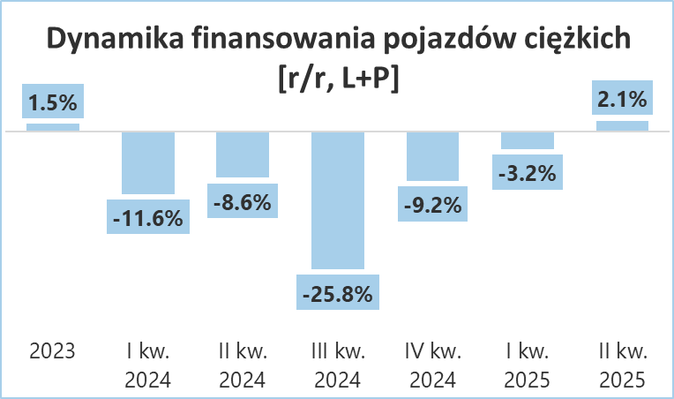
Finansowanie pojazdów ciężkich wyszło na plus w II kwartale 2025 po siedmiu
kwartałach wyraźnych spadków
Finansowanie pojazdów ciężkich [zmiana r/r]
-0,5%
9,4 mld zł
w I półroczu 2025
Strefa euro wyszła ze stagnacji gospodarczej i recesji w przemyśle. To powoli przekłada się na wzrost produkcji eksportowej w Polsce oraz nastroje firm transportowych, a w rezultacie na nieznaczną poprawę w sektorze finansowania TRK.
-2,4%
2,1 mld zł
ciężarowe
-8,4%
4,4 mld zł
ciągniki
8,4%
2,1 mld zł
przyczepy
37,6%
0,9 mld zł
autobusy
Liczba transakcji [r/r]
Średnia wartość transakcji [r/r]
-2,2%
8,6 mld zł
leasing
19,8%
0,9 mld zł
pożyczka
4,8%
I-II kw. 2025
-5,1%
263 tys. zł
I-II kw. 2025
* Dane dla łącznego finansowania pojazdów ciężkich leasingiem i pożyczką

Slide 23
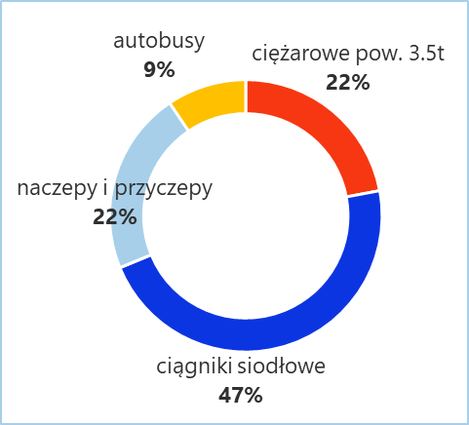
Struktura finansowania pojazdów ciężkich w I półroczu 2025
Struktura przedmiotowa TRK
Struktura finansowania TRK
Struktura rynku wg rocznych obrotów klienta
90,7%
leasing
0,7 pp.
r/r
36,8%
do 5 mln zł
1,6 pp.
r/r
9,3%
pożyczka
1,1 pp.
r/r
27,9%
5 - 20 mln zł
70,1%
nowe
2,6 pp.
r/r
34,4%
29,9%
używane
-2,2 pp.
r/r
pow. 20 mln zł
Dominują kategorie pojazdów związanych z transportem drogowym towarów, głównie w obszarze międzynarodowym.
Rośnie znaczenie pożyczki w finansowaniu pojazdów ciężarowych; wyraźny wzrost udziału używanego sprzętu.
Dosyć zrównoważona struktura rynku wg wielkości klienta. Rynek hamuje najbardziej w obszarze średnich i dużych firm. Istotnie wzrosło znaczenie firm o rocznych obrotach do 20 mln PLN.
* Dane dla łącznego finansowania leasingiem i pożyczką

Slide 24
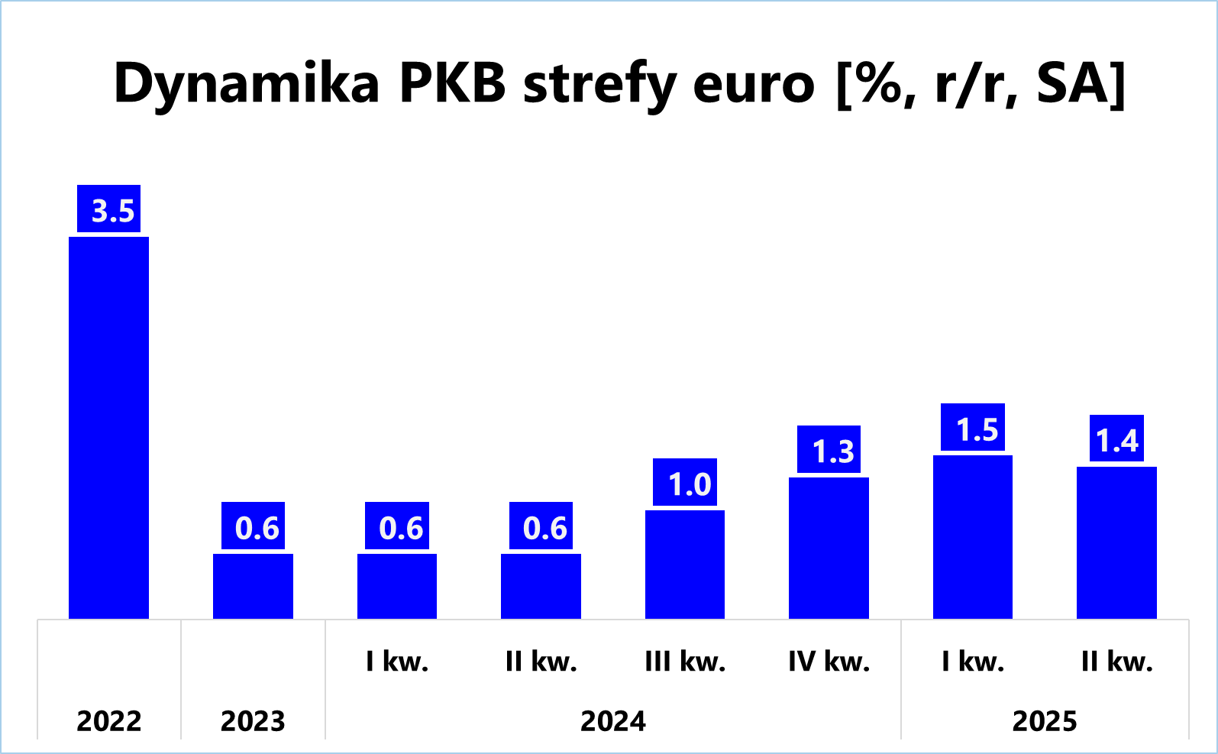
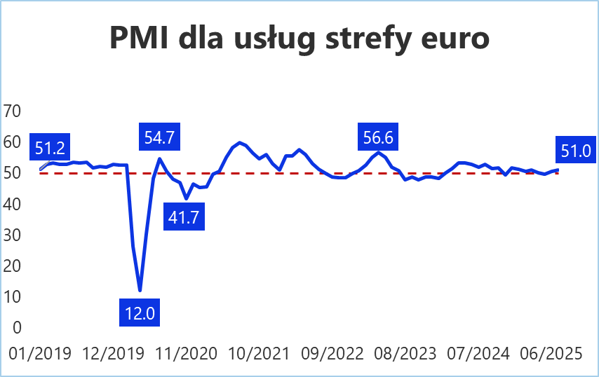
Stopniowo poprawia się otoczenie zewnętrzne dla polskiej gospodarki. Wciąż jest wymagające, ale najgorsze już za nami.
Strefa euro wyszła już ze stagnacji gospodarczej, ale dynamika PKB pozostaje umiarkowana.
Dobra sytuacja w usługach pozostaje kluczowa dla trwającego odbicia gospodarki strefy euro
2024: 0,9%
2025 (P): 0,9%
Niemcy: 50,1 (+0,4 p. m/m)
Ostatni odczyt: 07/2025 | 51,0 p. | +0,5 p. m/m
Gospodarka strefy euro utrzyma w 2025 roku średni wzrost gospodarczy na poziomie 0,9%, zgodnie z ostatnią, czerwcową prognozą EBC.

Slide 25
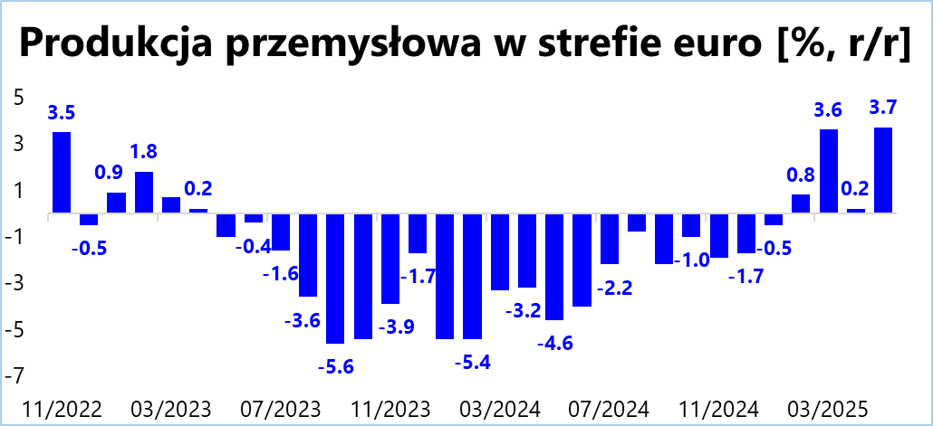
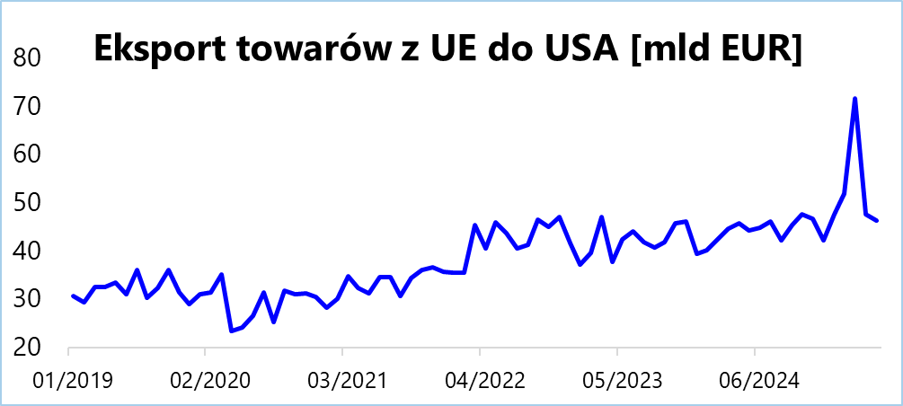
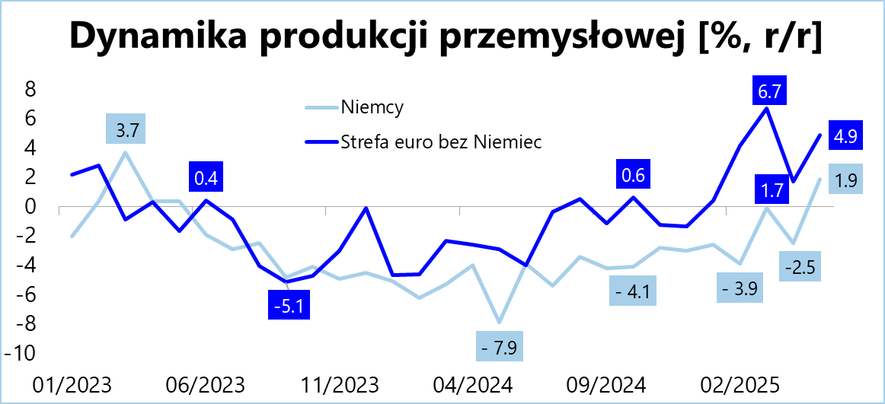
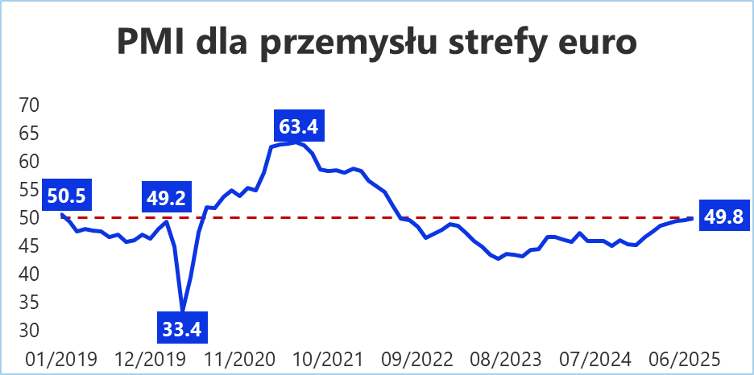
Notujemy zauważalne odbicie w europejskim przemyśle, a indeksy koniunktury wskazują na dalszą poprawę sytuacji. Poprawa nie dotyczy jednak całości przemysłu.
2,1% r/r dla 02-05/2024,
po -3,0% r/r za 01-12/2024
efekt ceł
(03/2025)
05/2025
07/2025:
Niemcy: 49,1 (+0,1 p. m/m)
Niemcy to 36% całego przemysłu strefy euro i recesja w przemyśle Niemiec mocno wpływa na wyniki całego Eurolandu.

Slide 26
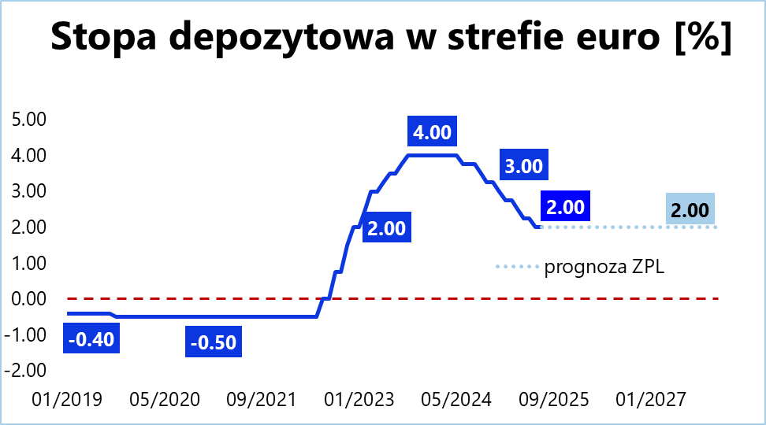
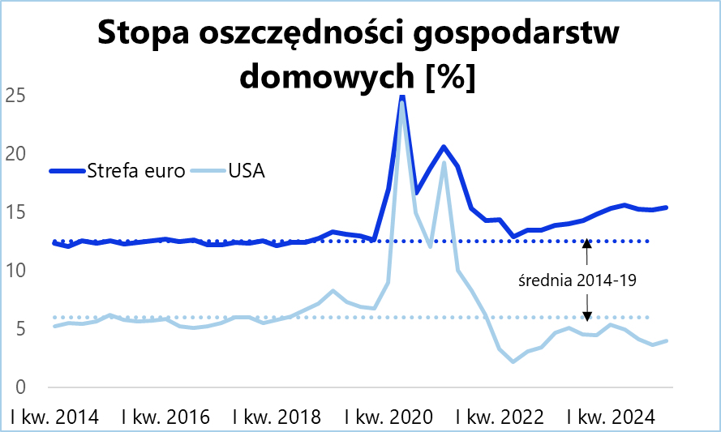
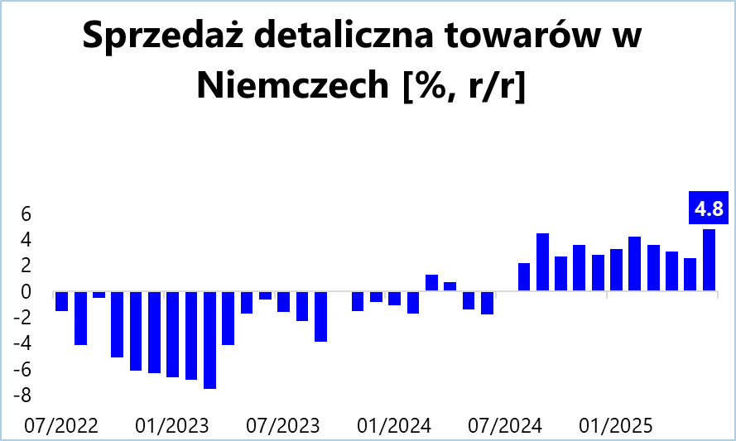
Branże cykliczne w strefie euro już dostały pozytywny impuls ze strony EBC
Zakładamy że EBC zakończył już obecny cykl obniżek stóp procentowych (od 4,0% w maju 2024 do 2,0% w czerwcu 2025). Rynki finansowe oczekują jeszcze jednej obniżki stóp w tym roku.
EBC obniżył stopy do poziomu docelowego
I kw. 2025
Obniżki stóp przekładają się na decyzje europejskiego konsumenta, który po okresie oszczędzania / zwiększania wydatków na usługi, w końcu kupuje więcej towarów. Sprzedaż detaliczna towarów w Niemczech za ostatnie 11 miesięcy rosła średnio o 3,4% r/r. Konsumpcja w większym stopniu oparta o towary już pomaga europejskiemu przemysłowi.
3,4%
średnio
Europa oszczędzała (i była w stagnacji), a USA odwrotnie (i dosyć szybko się rozwijały)
-4,4%
średnio
Ostatni odczyt: 06/2025 | 4,8% | vs 2,6% r/r dla 05/25

Slide 27
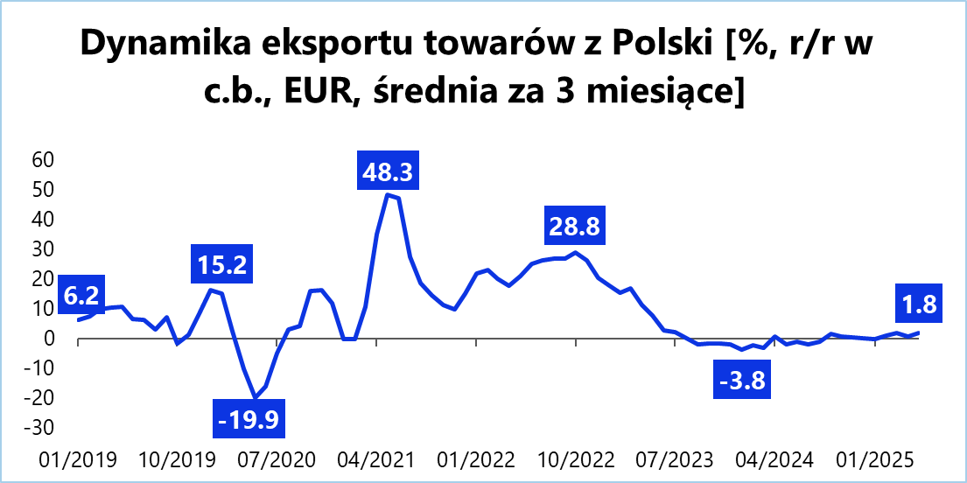
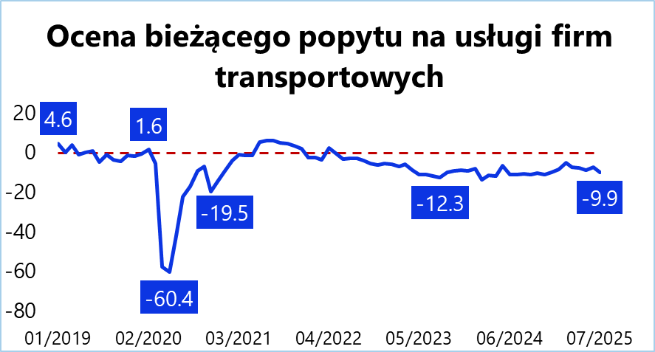
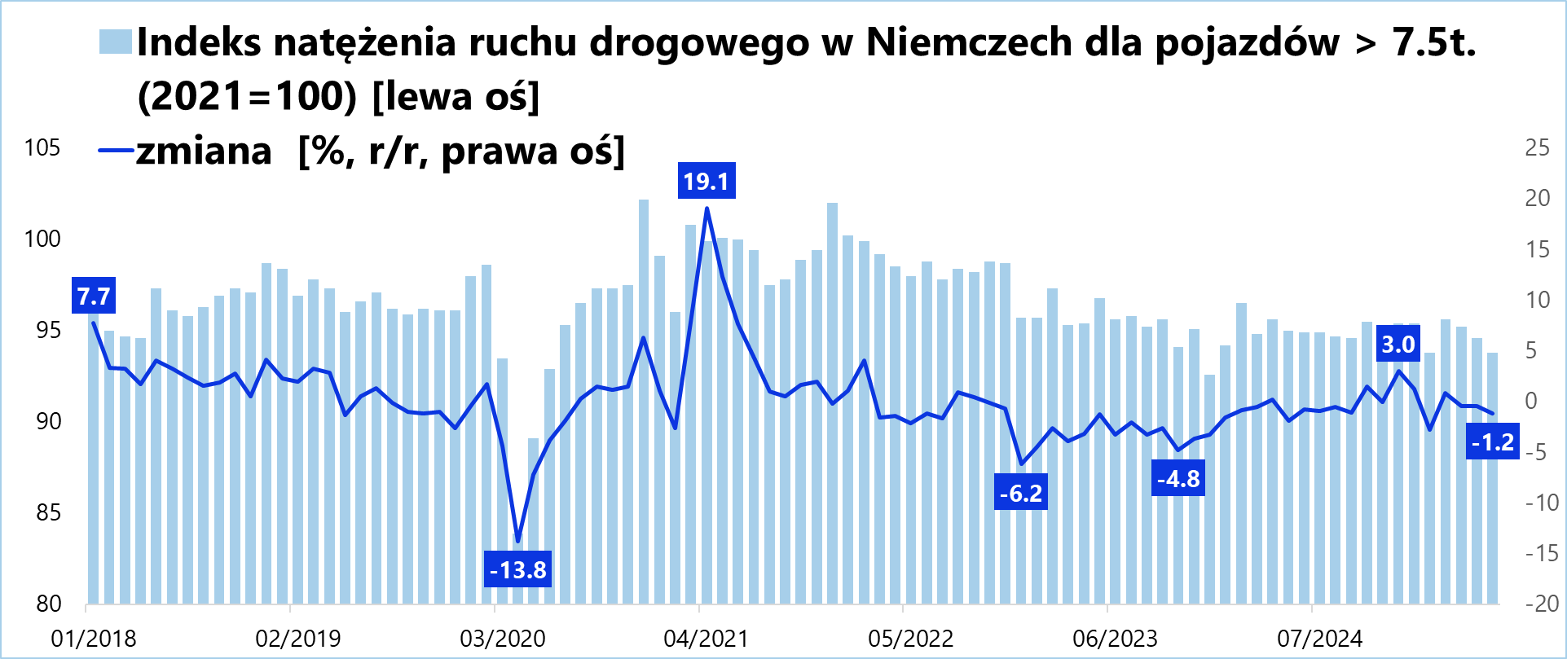
Słabsze oceny bieżącego popytu wśród firm transportowych, chociaż wolumen realizowanych usług transportowych pozostał podobny jak w 2024 roku
Eksport powoli już odbija, ale oceny bieżącego popytu na usługi transportowe pozostają niskie, poniżej długoterminowej średniej z lat 2007-2024 równej -4,9 pkt.
2024: -0,8%
2025 (P): 2,9%
Ostatni odczyt: 05/2025 | 4,2% | vs v-1,9% r/r dla 04/25
Ostatni odczyt: 07/2025 | -9,9 p. | -2,6 p. m/m
Indeks mierzący natężenie ruchu drogowego w Niemczech pokazuje, że w I półroczu 2025 ilość przewożonych ładunków spadła o -0,5% r/r [wg TKM], po spadku o -0,3% r/r dla 2024 i -3,2% dla 2023.
Ostatni odczyt: 06/2025 | 93,8 | vs 94,6 dla 05/2024

Slide 28
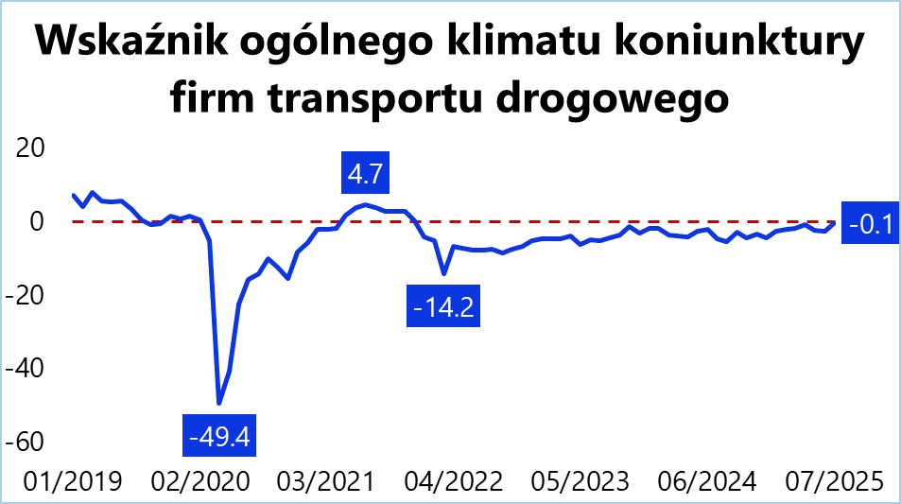
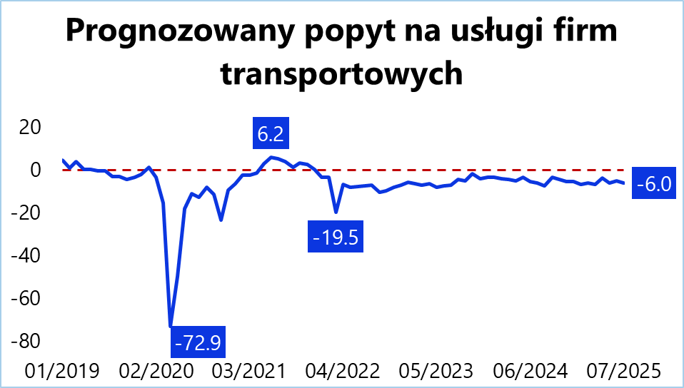
Notujemy obecnie najwyższe od blisko 5 lat oceny łącznej koniunktury w branży transportu drogowego
Lipiec 2025 przyniósł wyraźną poprawę nastrojów biznesowych w sektorze transportu drogowego, powyżej długoterminowej średniej za lata 2007-2024 równej -0,8 pkt. Ogólny wskaźnik koniunktury w największym stopniu poprawiła ogólna ocena sytuacji gospodarczej w kraju (+4,7 pp. m/m).
Oceny prognozowanego popytu na usługi transportowe pozostają w miarę stabilne, istotnie powyżej ocen dla bieżącego popytu.
Ostatni odczyt: 07/2025 | -0,1 p. | +2,4 p. m/m
Ostatni odczyt: 07/2025 | -6,0 p. | -1,2 p. m/m

Slide 29
1
Pojazdy lekkie
2
Pojazdy ciężarowe
3
Maszyny

Slide 30

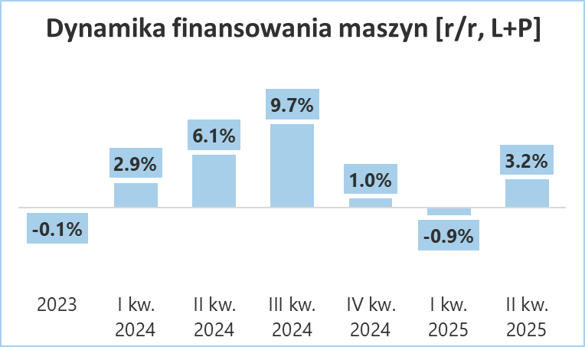
Finansowanie maszyn – w rytm zmian w polskiej gospodarce
Finansowanie maszyn [zmiana r/r]
1,3%
12,7 mld zł
w I półroczu 2025
II kwartał 2025 z ostrożnym odbiciem w finansowaniu maszyn, przede wszystkim w ujęciu ilościowym. Wynik II kwartału budowany na bardzo mocnym wzroście sektora Agro, przy ujemnych jeszcze dynamikach w finansowaniu maszyn budowlanych oraz pozostałych maszyn.
-9,3%
2,4 mld zł
BUD
32,2%
3,8 mld zł
Agro
-7,4%
6,5 mld zł
pozostałe
-9,4%
7,8 mld zł
leasing
24,3%
5,0 mld zł
pożyczka
Liczba transakcji [r/r]
Średnia wartość transakcji [r/r]
31,6%
I-II kw. 2025
-23,0%
175 tys. zł
I-II kw. 2025
* Dane dla łącznego finansowania maszyn leasingiem i pożyczką; zawyżona dynamika dla liczby transakcji oraz zaniżona dla średniej wartości transakcji – efekt uwzględnienia danych LeaseLink za 2025 rok

Slide 31
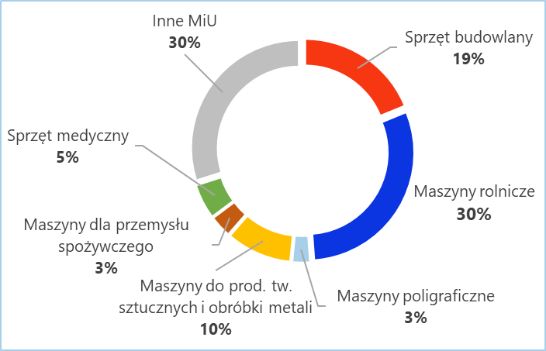
Struktura finansowania maszyn w I półroczu 2025
Struktura przedmiotowa maszyn
Struktura finansowania maszyn
Struktura rynku wg rocznych obrotów klienta
61,0%
leasing
3,0 pp.
r/r
50,5%
do 5 mln zł
7,2 pp.
r/r
39,0%
pożyczka
-1,4 pp.
r/r
16,9%
5 - 20 mln zł
81,4%
nowe
0,8 pp.
r/r
18,6%
r/r
32,2%
pow. 20 mln zł
używane
-1,6 pp.
Dominuje sprzęt agro, budowlanka oraz maszyny dla przetwórstwa przemysłowego.
Maszyny w znacznie większym stopniu niż pojazdy są finansowane pożyczką i jej udział rośnie w tym roku. Dominuje sprzęt nowy, mimo przesunięcia w strukturze w kierunku używek.
Zwiększenie znaczenia sektora mikro w finansowaniu maszyn, jest to największy segment. Wyraźny spadek znaczenia firm 5M+.
* Dane dla łącznego finansowania maszyn leasingiem i pożyczką

Slide 32
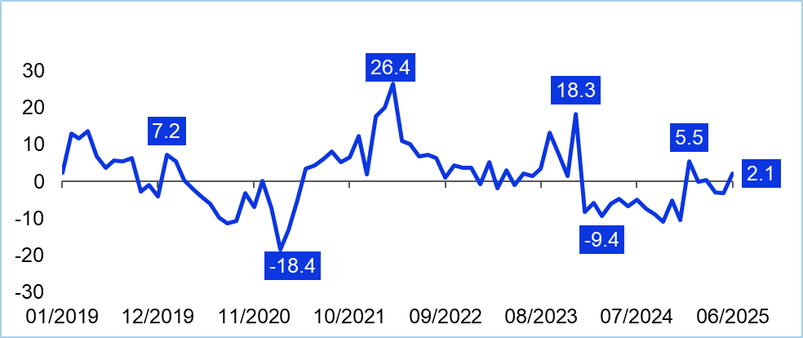
Inwestycje budowlane w 2024 roku były słabsze przez wyhamowanie projektów infrastrukturalnych. I półrocze 2025 nie przyniosło oczekiwanego odbicia.
Łączny spadek produkcji budowlanej o -7,7% r/r
w całym 2024 oraz o -0,7% w I półroczu 2025.
Dynamika produkcji budowlanej [r/r, NSA] wg kategorii:
Produkcja budowano-montażowa
odsezonowana[%, r/r]
 |  | 2024 |  | I kw. 25 |  | 04 2025 | 05 2025 | 06 2025
Budowa budynków |  | -7,3% |  | -6,5% |  | -10,3% | -9,0% | 8,0%
Obiekty inżynierii lądowej i wodnej |  | -6,7% |  | 1,9% |  | -8,3% | -1,4% | -11,0%
Roboty budowlane specjalistyczne |  | -9,8% |  | 6,6% |  | 10,5% | 2,6% | 20,8%
Łącznie produkcja budowlana |  | 7,7% |  | 0,2% |  | -4,2% | -2,9% | 2,2%
Ostatni odczyt: 06/2025 | 2,1% | vs -3,1% r/r dla 05/2025

Slide 33
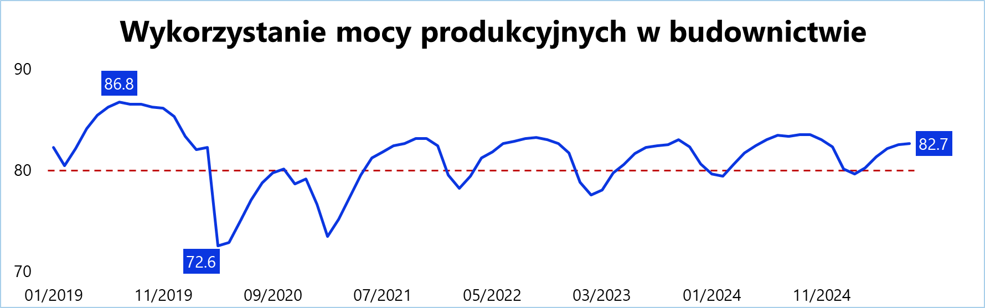
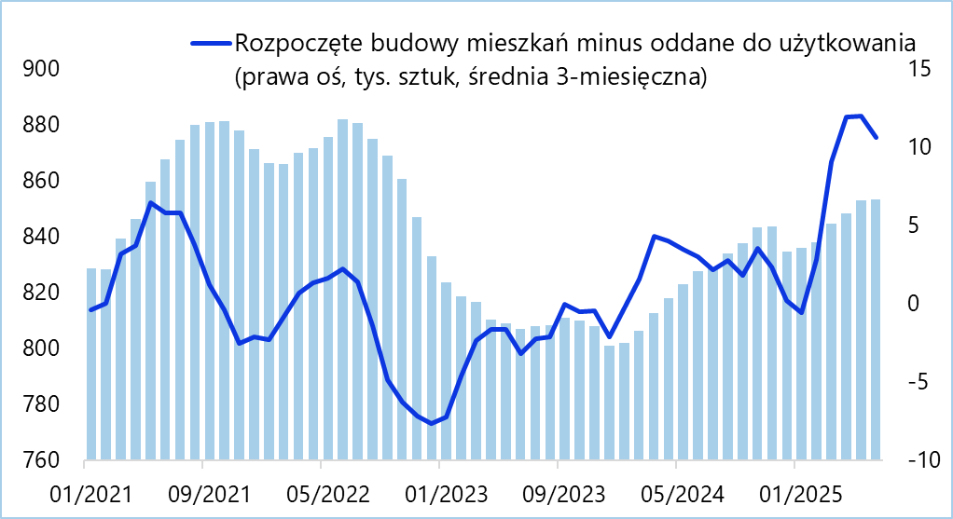
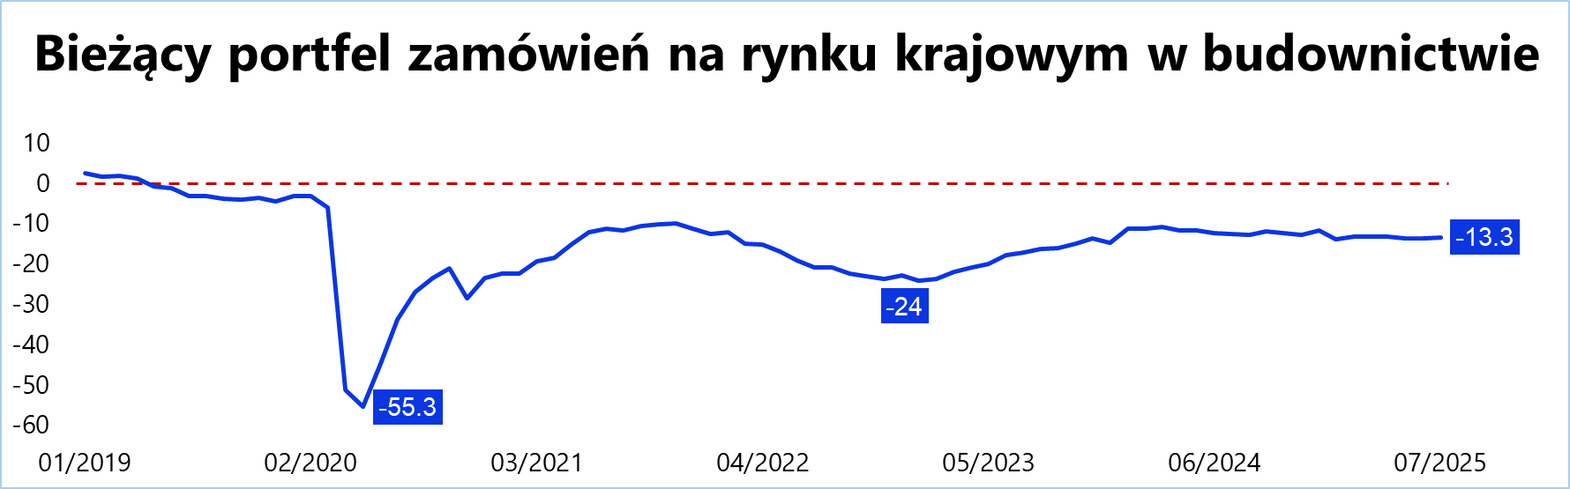
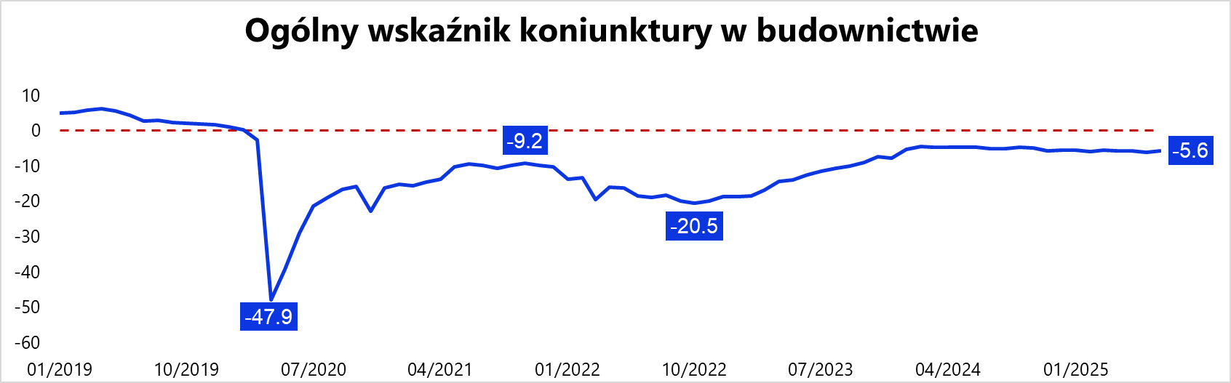
Nastroje w budowlance są niezłe, a firmy budowlane są dosyć mocno obłożone
Deweloperzy w 2024 roku rozpoczęli budowę 153 tys. mieszkań (wzrost o 33,2% vs 2023 rok), a w I półroczu 2025 było to 68 tys. mieszkań (-15,2% r/r). Pomimo tego spadku, systematycznie rósł portfel mieszkań w budowie: do 853 tys. na koniec czerwca 2025. Wzrosła też istotnie pula mieszkań do sprzedaży: do 62,1 tys. na koniec czerwca 2025 (+30% r/r), co wystarcza na ponad 6 kwartałów sprzedaży (vs. 3 kwartały na początku 2023 roku).
Mamy wysokie wykorzystanie zdolności produkcyjnych
Ostatni odczyt za 07/2025: +0,1 pp. m/m
Mieszkania w budowie (lewa oś, tys. sztuk na koniec okresu)
Przewagę ocen negatywnych dla wysokości portfela zamówień
Ostatni odczyt za 07/2025: +0,3 pp. m/m
Oraz stabilne od 1,5 roku oceny ogólnej koniunktury
Ostatni odczyt: 06/2025 | 853,2 tys. | 3,1% r/r
Ostatni odczyt za 07/2025: +0,5 pp. m/m

Slide 34
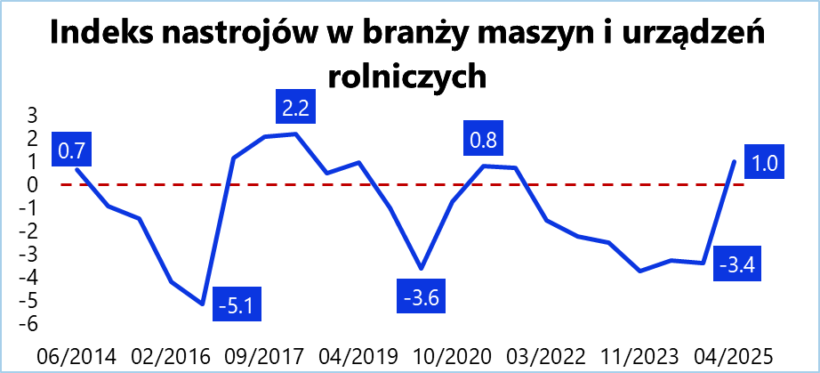
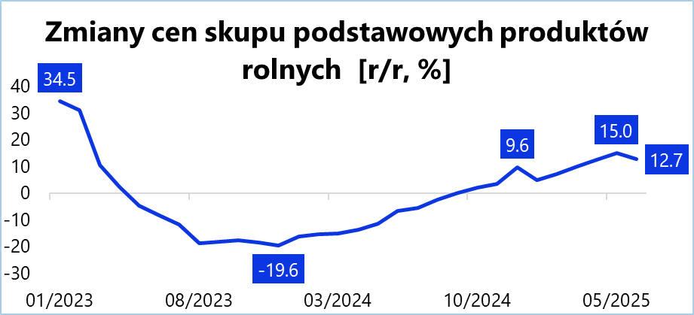
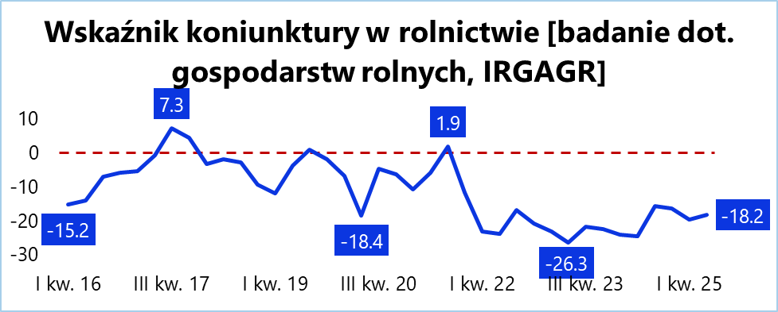
Nieznaczna poprawa ocen koniunktury wśród gospodarstw rolnych
Źródło: Polska Izba Gospodarcza Maszyn i Urządzeń Rolniczych
Ostatni odczyt: 04/2025 | +1,0 | +4,4 p. H/H
Ostatni odczyt: 06/2025 | 12,7% | -2,3 p. m/m
Rejestracje nowych ciągników rolniczych na osoby fizyczne
 |  | 2024 |  | I kw. 25 |  | II kw. 2025
il
Ilość [sztuki] |  | 5 722 |  | 1 821 |  | 2 417
dynamika [r/r] |  | -17,5% |  | 37,3% |  | 89,6%
Ostatni odczyt: II kw. 2025 | -18,2 | +1,5 p. Q/Q
Źródło: SAMAR
Źródło: SGH w Warszawie, Instytut rozwoju Gospodarczego
Notes:
W skali ostatnich 12 m-cy widzimy zbilansowaną i wyraźną poprawę dla:
wskaźnika zaufania (+5,8 p. r/r).
wskaźnika przychodów pieniężnych (+6,2 p. r/r)
W skali roku poprawie uległy wartości wskaźników aktywności rolniczej: przychody, oszczędności, zadłużenie, zakup obrotowych środków produkcji oraz inwestycje w budynki.
Niższa w ujęciu r/r jest dostępność kredytów inwestycyjnych oraz skłonność do zaciągania kredytów.

Slide 35
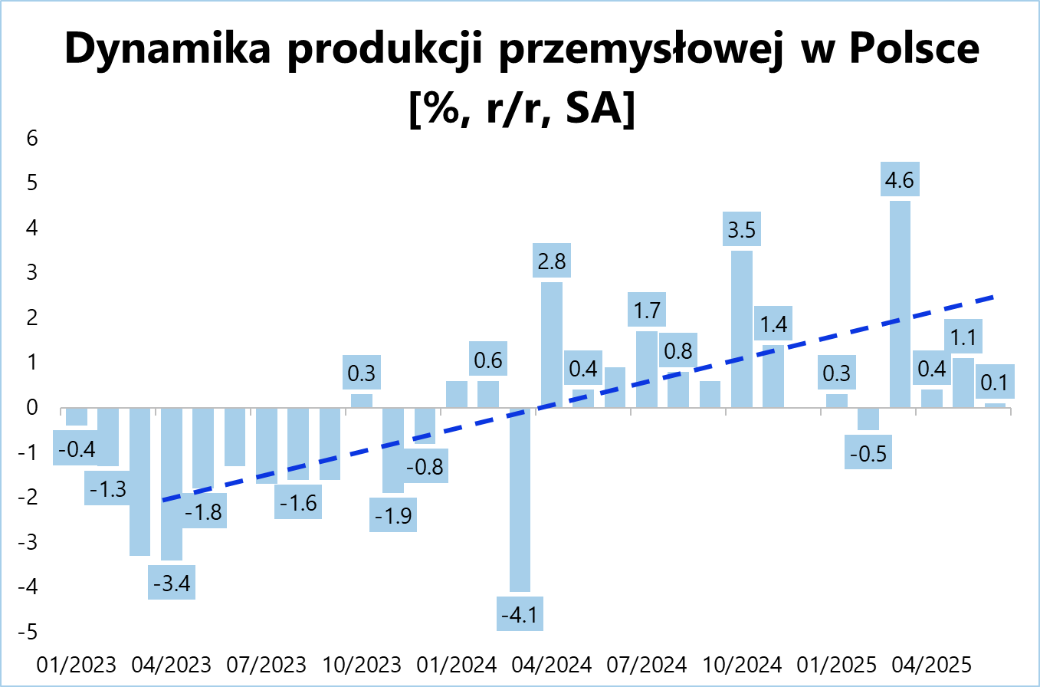
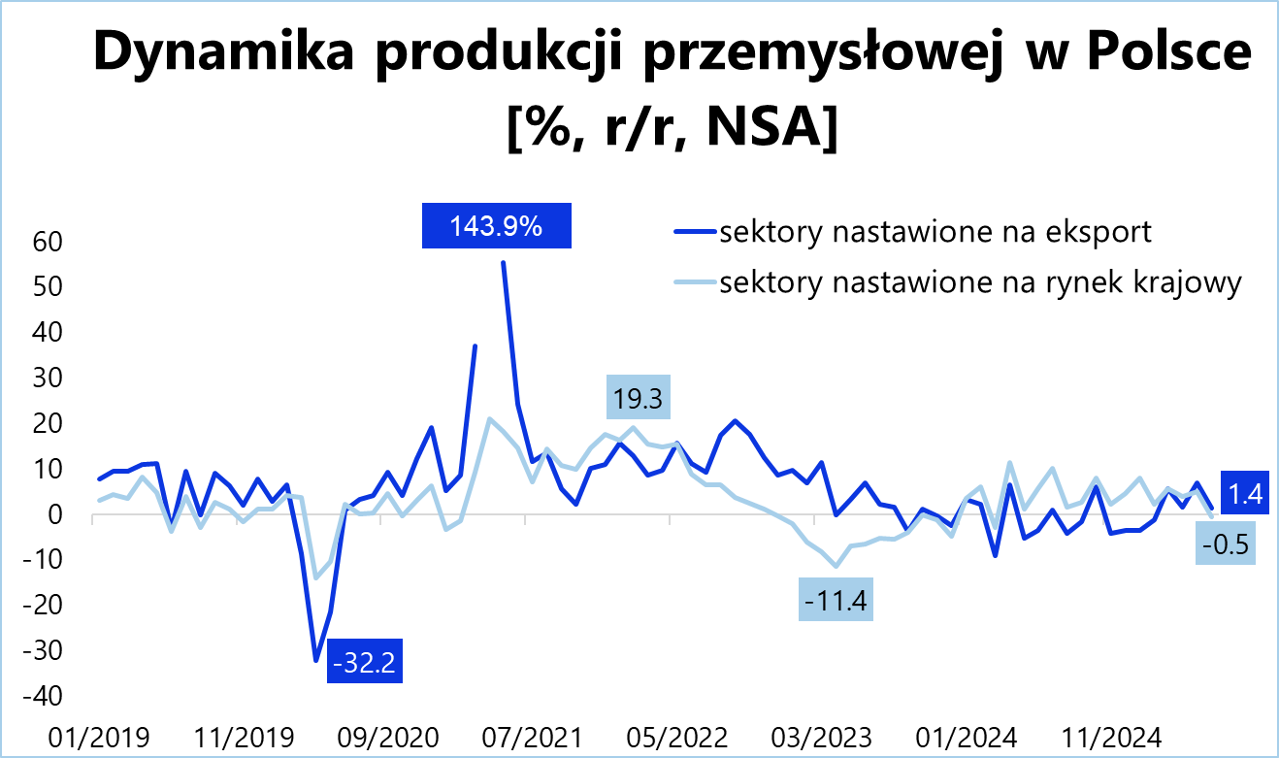
Przemysł powoli odbija, w większym stopniu dzięki branżom krajowym
Stagnacja w strefie euro przekładała się na słabsze wyniki produkcji w branżach typowo eksportowych: 1,9% za 01-06/2025 (-1,5% r/r w 2024). W tym samym okresie produkcja branż zorientowanych na rynek krajowy wzrosła o 2,7% (o 3,9% r/r w 2024).
06/2025:
Ostatni odczyt: 06/2025 | 0,1% | vs 1,1% r/r dla 05/2025
I-III kw. 2024*
IV kw. 2024*
I kw. 2025*
II kw. 2025*
0,2% r/r
0,5% r/r
0,8% r/r
1,9% r/r
*dane NSA

Slide 36
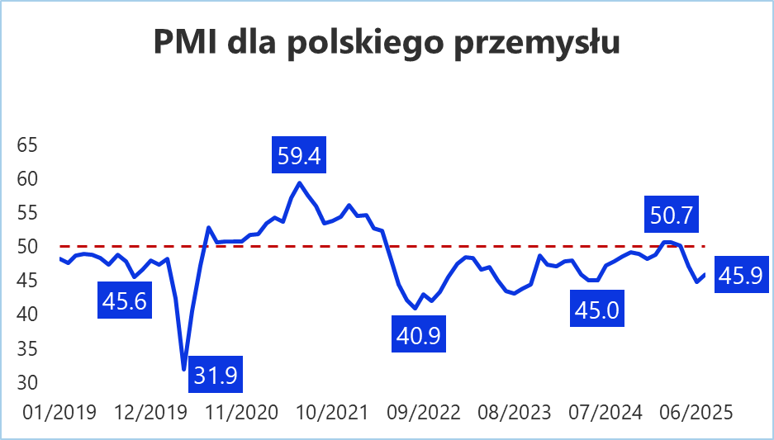
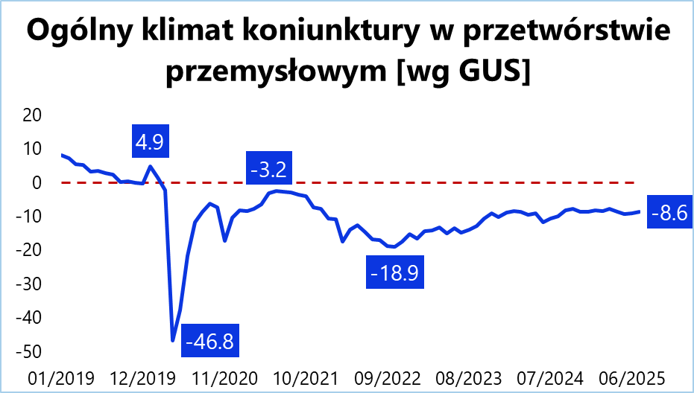
Badania GUS pokazują stabilizację koniunktury w przemyśle w ostatnim roku, ale na dosyć niskim poziomie. PMI na krótko przekroczył barierę 50 pkt., po 33 miesiącach recesji.
PMI poniżej bariery 50 pkt. po trzech miesiącach odczytów powyżej 50 pkt. Bardziej stabilne są natomiast odczyty szerszego indeksu koniunktury GUS, w większym stopniu uwzględniającego oceny mniejszych i średnich firm.
Ostatni odczyt: 07/2025 | 45,9 p. | +1,1 p. m/m
Ostatni odczyt: 07/2025 | -8,6 p. | +0,5 p. m/m

Slide 37
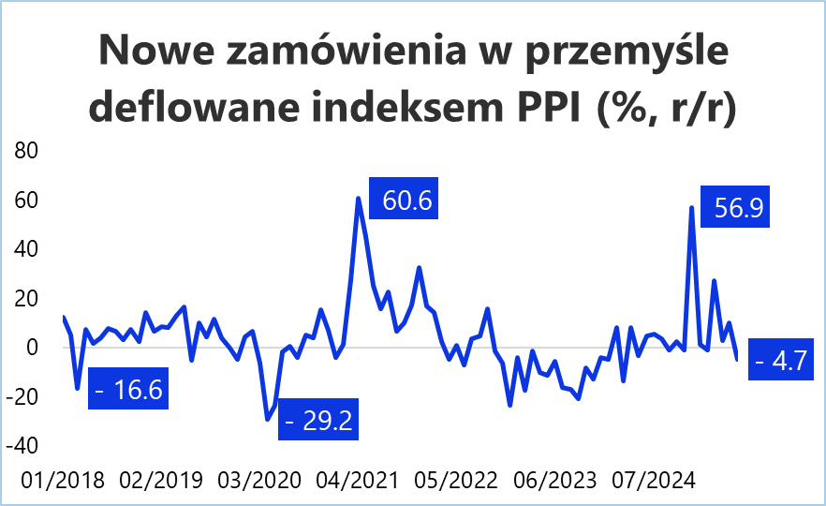
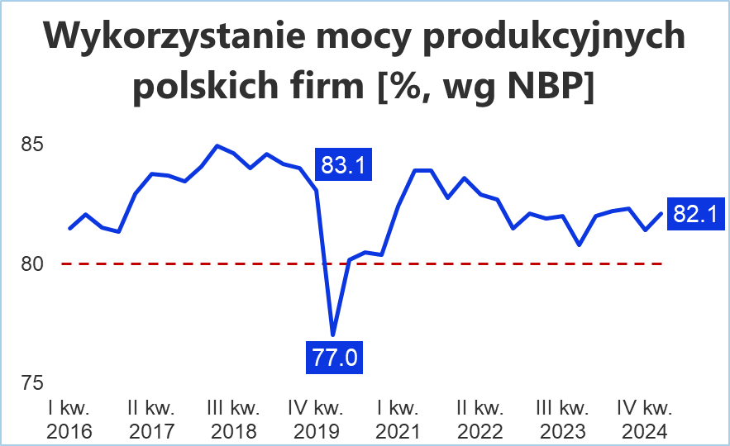
Produkcja w Polsce powinna nieznacznie przyspieszyć w 2025 roku
W I półroczu 2025 dynamika nowych zamówień wyniosła średnio 4,6% r/r, w tym 3,1% r/r dla zamówień eksportowych.
Ostatni odczyt: 06/2025: | -4,7% | vs 10,2% r/r dla 05/25
Ostatni odczyt: II kw. 2025 | 82,1% | +0,7 pp. Q/Q
Oczekujemy wzrostu aktywności przemysłu w 2025 roku, jednak w mniejszej skali niż poprawa nowych zamówień przemysłowych. Szacujemy, że w całym 2025 roku dynamika produkcji przemysłowej wyniesie ok. 3,5% r/r.
Wskaźnik powyżej kluczowego poziomu 80%.

Slide 38
1
Wyniki rynku leasingu wg głównych segmentów
2
Prognoza wyników branży leasingowej

Slide 39
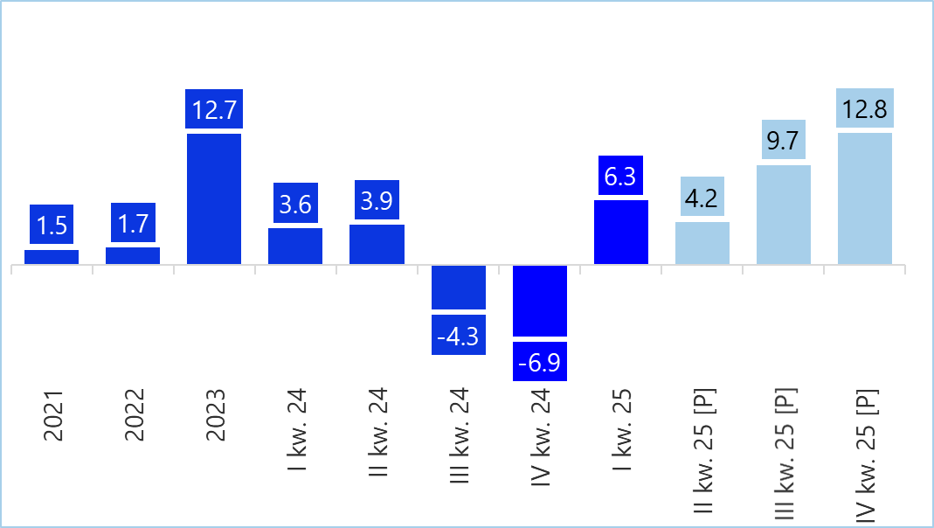
2025 rok będzie rokiem mocnych inwestycji w gospodarce narodowej, …
…głównie przez kumulację w wydatkowaniu środków unijnych z perspektywy unijnej 2021-2027 oraz inwestycji finansowanych z KPO.
Realna dynamika inwestycji w polskiej gospodarce
[%, r/r]
W 2025 roku oczekujemy wyraźnego przyspieszenia inwestycji w skali całej gospodarki. 2024 rok był rokiem przejściowym, z powodu wolnego startu KPO, ale też opóźnień w realizacji inwestycji z nowej perspektywy unijnej.
Prognozujemy, że z tytułu inwestycji z KPO oraz projektów z nowej perspektywy unijnej 2021-2027 wydatkowane będzie ok. 100 mld zł w 2025, przy 30 mld PLN wydanych w 2024 roku.
Unijne środki będą katalizatorem dla inwestycji prywatnych, w tym inwestycji MŚP. Będzie to korzystne dla rynku leasingu.
2025: 9,2%
2024: -2,2%

Slide 40
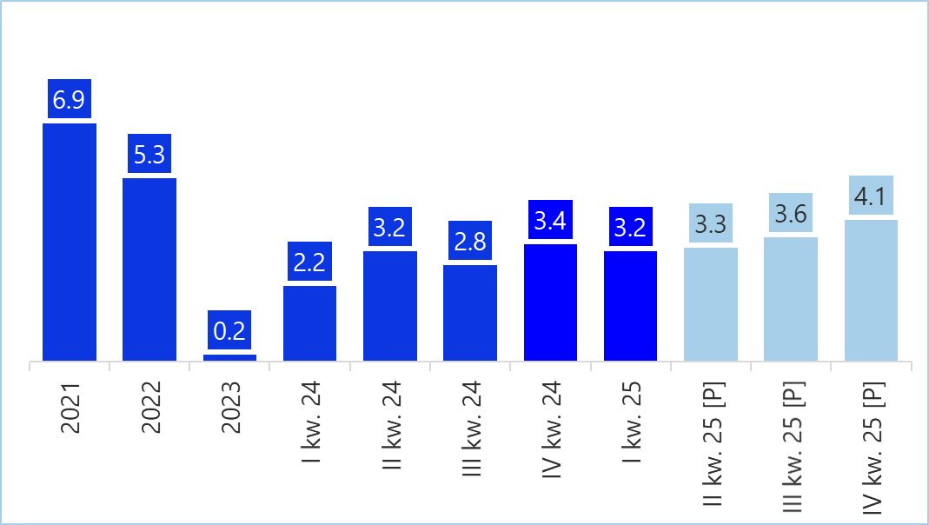
2025 powinien być kolejnym dobrym rokiem dla polskiej gospodarki
W 2024 roku weszliśmy na ścieżkę trwałego i już wysokiego wzrostu gospodarczego, bazującego na mocnych wydatkach konsumentów. Dynamika PKB za cały 2024 rok wyniosła 2,9%, a w tym roku powinna przyspieszyć do ok. 3,6%.
Zakładamy, że konsumpcja prywatna nadal pozostanie kluczowym motorem wzrostu gospodarczego w całym 2025r.
Popyt krajowy będzie również mocno wsparty inwestycjami ze środków unijnych. W dużej mierze zamortyzuje to potencjalnie negatywny wpływ otoczenia zewnętrznego.
Będziemy też korzystać na stopniowym odbiciu gospodarek strefy euro.
W tych warunkach dynamika PKB w 2025 może wynieść ok. 3,6-proc.
Dynamika PKB w Polsce [%, r/r]
2025: 3,6%
2024: 2,9%

Slide 41
Prognoza wyników branży leasingowej
Łączne aktywa sfinansowane przez firmy leasingowe [mln PLN]
 | 2024 | 2025 | 2025/2024
Pojazdy lekkie (osobowe + ciężarowe do 3,5 tony) | 60 433 | 64 386 | 6,5%
Pojazdy ciężkie (ciężarowe o masie powyżej 3,5 tony + ciągniki siodłowe + naczepy i przyczepy) | 17 206 | 17 251 | 0,3%
Pozostałe pojazdy (autobusy + inne) | 2 591 | 2 833 | 9,4%
Maszyny i urządzenia (ogółem) | 26 238 | 27 606 | 5,2%
IT (sprzęt + oprogramowanie + inne) | 994 | 1 160 | 16,7%
Samoloty, statki, kolej | 1 784 | 1 962 | 10,0%
Pozostałe ruchomości | 742 | 805 | 8,4%
Razem ruchomości | 109 988 | 116 003 | 5,5%
Nieruchomości | 509 | 566 | 11,3%
Leasing ogółem | 110 497 | 116 569 | 5,5%

Slide 42
Prognoza wyników – finansowanie w podziale na leasing i pożyczkę
Aktywa sfinansowane leasingiem [mln PLN]
Aktywa sfinansowane pożyczką [mln PLN]
 | 2024 | 2025 | 2025/2024
Pojazdy lekkie (osobowe + ciężarowe do 3,5 tony) | 57 431 | 61 090 | 6,4%
Pojazdy ciężkie (ciężarowe o masie powyżej 3,5 tony + ciągniki siodłowe + naczepy i przyczepy) | 15 875 | 15 973 | 0,6%
Pozostałe pojazdy (autobusy + inne) | 2 481 | 2 699 | 8,8%
Maszyny i urządzenia (ogółem) | 17 742 | 18 411 | 3,8%
IT (sprzęt + oprogramowanie + inne) | 828 | 952 | 15,0%
Samoloty, statki, kolej | 1 523 | 1 658 | 8,9%
Pozostałe ruchomości | 533 | 576 | 8,0%
Razem ruchomości | 96 414 | 101 358 | 5,1%
Nieruchomości | 438 | 493 | 12,5%
Leasing ogółem | 96 852 | 101 851 | 5,2%
 | 2024 | 2025 | 2025/2024
Pojazdy lekkie (osobowe + ciężarowe do 3,5 tony) | 3 002 | 3 295 | 9,8%
Pojazdy ciężkie (ciężarowe o masie powyżej 3,5 tony + ciągniki siodłowe + naczepy i przyczepy) | 1 331 | 1 278 | -4,0%
Pozostałe pojazdy (autobusy + inne) | 110 | 135 | 22,5%
Maszyny i urządzenia (ogółem) | 8 495 | 9 195 | 8,2%
IT (sprzęt + oprogramowanie + inne) | 166 | 208 | 25,0%
Samoloty, statki, kolej | 261 | 305 | 16,5%
Pozostałe ruchomości | 209 | 229 | 9,5%
Razem ruchomości | 13 575 | 14 644 | 7,9%
Nieruchomości | 71 | 74 | 3,9%
Pożyczka ogółem | 13 646 | 14 718 | 7,9%

Slide 43
Napędzamy gospodarkę

Slide 44

Wyniki branży wynajmu długoterminowego aut (CFM) i Rent a Car za I półrocze 2025 roku
Daniel Trzaskowski
członek zarządu PZWLP, prezes Carefleet

Slide 45





Polski Związek Wynajmu i Leasingu Pojazdów (PZWLP)
Wyniki branży wynajmu długoterminowego aut (CFM) i Rent a Car w Polsce w I półroczu 2025 roku

Slide 46


I półrocze 2025
– otoczenie rynkowe i najważniejsze zjawiska

Slide 47


I półrocze 2025 – otoczenie rynkowe i najważniejsze zjawiska
Po zeszłorocznych bardzo dobrych wynikach
sprzedaży, rynek motoryzacyjny w Polsce nadal rośnie
Po kilku latach perturbacji i kryzysu na rynku motoryzacyjnym w Polsce, w zeszłym roku sprzedaż nowych aut nad Wisłą wystrzeliła i osiągnęła trzeci najwyższy wynik w historii. W całym 2024 r. z polskich salonów wyjechało ponad 551 tys. nowych osobówek.
Pierwsze półrocze bieżącego roku pokazuje, że ten pozytywny trend jest kontynuowany, sprzedaż nowych samochodów w Polsce nadal rośnie, choć już w wolniejszym tempie.
Rynek motoryzacyjny w Polsce
wciąż rośnie

Slide 48



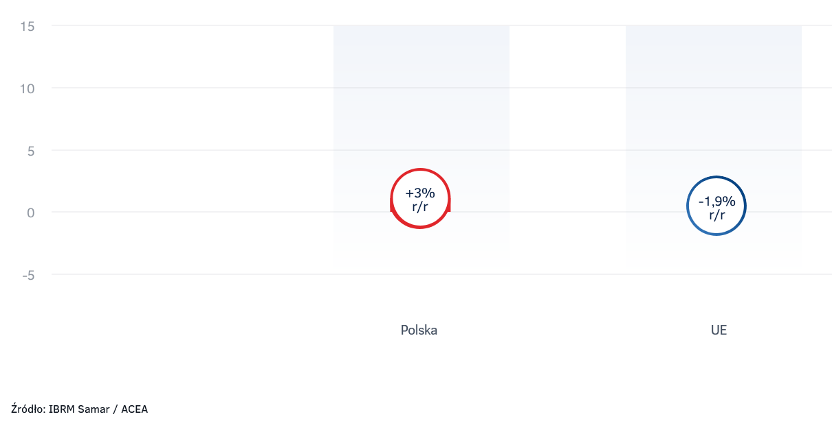
I półrocze 2025 – otoczenie rynkowe i najważniejsze zjawiska
01
W pierwszym półroczu z salonów w naszym kraju wyjechało ponad 285 tys. nowych samochodów osobowych – o 3% więcej niż w analogicznym czasie rok wcześniej.
02
Nasz kraj wyróżnia się pod tym względem na tle całej Unii Europejskiej, gdzie odnotowany został w tym zakresie spadek wynoszący -1,9% w porównaniu z pierwszym półroczem ubiegłego roku.

Slide 49

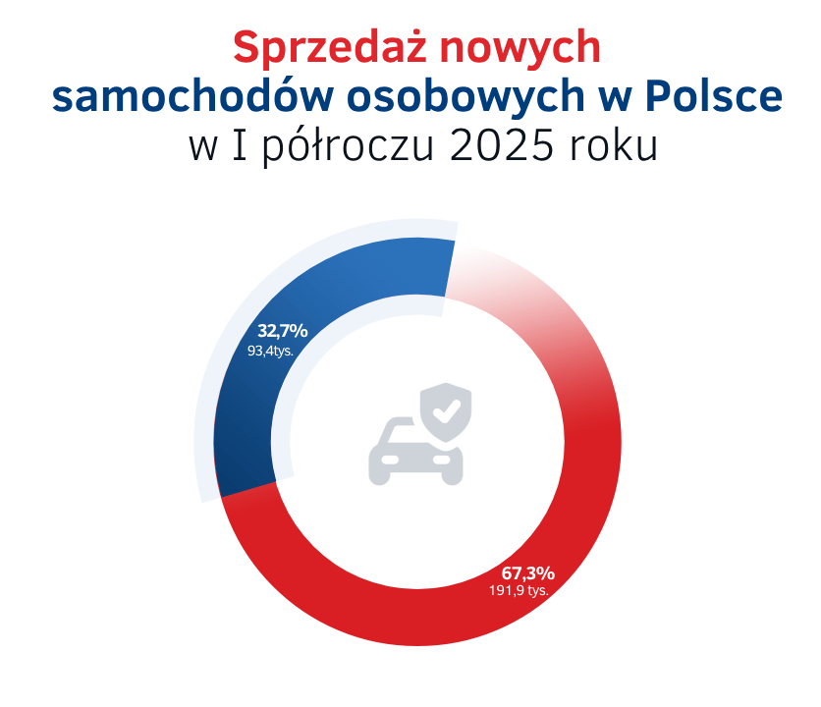
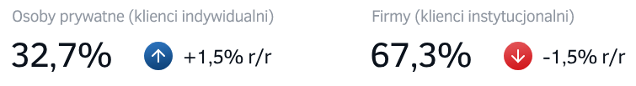

I półrocze 2025 – otoczenie rynkowe i najważniejsze zjawiska
03
Już drugi rok z rzędu za wzrost sprzedaży nowych aut w Polsce odpowiadają nie jak to miało miejsce dotychczas firmy, ale klienci indywidualni. Ale, to nadal firmy pozostają głównym filarem rynku motoryzacyjnego w Polsce.
04
W pierwszych sześciu miesiącach bieżącego roku zakupiły łącznie prawie 192 tys., co stanowiło 67,3% wszystkich samochodów, które wyjechały w tym czasie z salonów. Sprzedaż do firm była o 0,7% większa niż w porównywalnym czasie rok wcześniej.
05
Znacznie wyższy, bo wynoszący 8%, wzrost sprzedaży został odnotowany w segmencie klientów indywidualnych. Osoby prywatne odpowiadały za sprzedaż 32,7% wszystkich nowych osobówek, łącznie 93,4 tys. aut. W efekcie, zwiększył się również udział osób prywatnych w sprzedaży nowych samochodów osobowych w Polsce – o 1,5 p.p. w porównaniu z pierwszym półroczem poprzedniego roku.

Slide 50
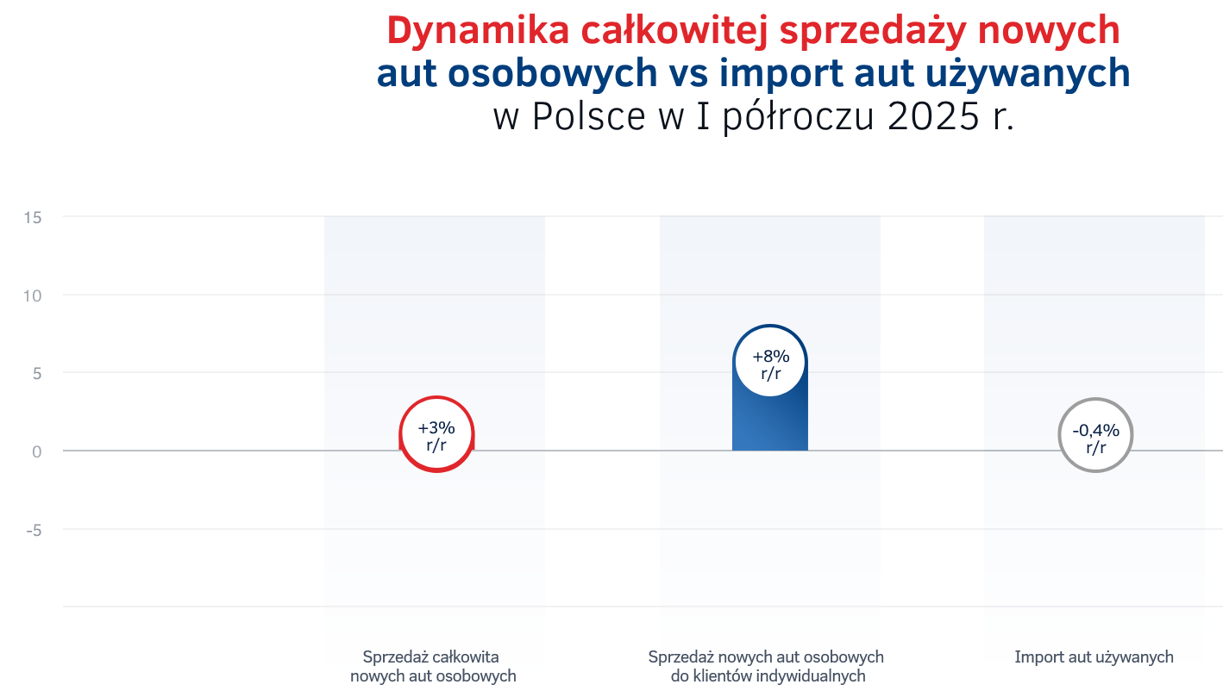
I półrocze 2025 – otoczenie rynkowe i najważniejsze zjawiska
06
To jednak nie jedyna pozytywna dla polskiego rynku motoryzacyjnego w pierwszym półroczu b.r. informacja. W parze z relatywnie szybko rosnącą sprzedażą nowych aut do klientów indywidualnych, idzie fakt że import używanych samochodów zza granicy nie tylko nie rósł, ale odnotował wręcz niewielki spadek w porównaniu z analogicznym czasem roku poprzedniego.
07
W pierwszym półroczu 2025 r. do Polski sprowadzono blisko 437 tys. używanych samochodów zza granicy. To liczba o 0,4% mniejsza niż w analogicznym czasie rok temu. Nabywcami importowanych aut używanych są w zdecydowanej większości osoby prywatne.

Slide 51
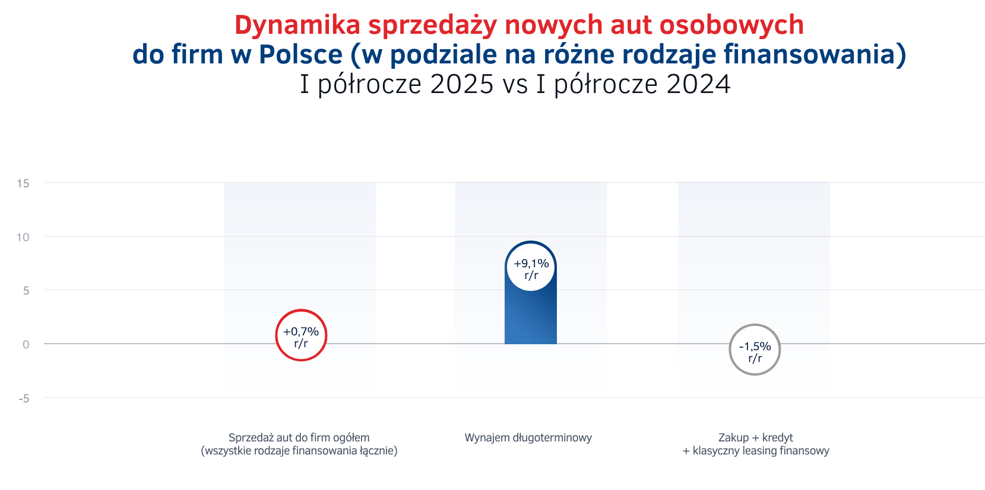

I półrocze 2025 – otoczenie rynkowe i najważniejsze zjawiska
08
W pierwszym półroczu firmy i przedsiębiorcy zakupili w naszym kraju łącznie 191,9 tys. nowych samochodów osobowych, czyli o 0,7% więcej niż w analogicznym okresie rok wcześniej.
09
Zgodnie z danymi PZWLP na podstawie danych firm członkowskich skupionych w organizacji, w przypadku wynajmu długoterminowego pojazdów sprzedaż wzrosła o 9,1% w porównaniu z pierwszym półroczem 2024.
10
Jeśli zaś chodzi o pozostałe formy finansowania samochodów, a więc kredyt, zakup ze środków własnych i klasyczny leasing finansowy liczone łącznie, sprzedaż była nieznacznie niższa (o 1,5%) niż rok wcześniej.

Slide 52

I półrocze 2025
– wyniki branży wynajmu długoterminowego (CFM) i Rent a Car

Slide 53



I półrocze 2025 – wyniki wynajmu długoterminowego aut i Rent a Car
Rynek wynajmu długoterminowego w PZWLP na koniec I półrocza 2025
W PZWLP skupiamy obecnie 17 firm członkowskich – najważniejsi gracze rynku CFM oraz duże, sieciowe (polskie i międzynarodowe) wypożyczalnie samochodów (Rent a Car).
Łączna flota firm członkowskich PZWLP w wynajmie długoterminowym na koniec czerwca 2025 to blisko 278,5 tys. samochodów.
Klienci stawiają na maksymalną prostotę i wygodę związaną z autami – ponad 9 na 10 samochodów w wynajmie długoterminowym w Polsce znajduje się w usłudze Full Serwis Leasing. Rynek ewoluuje w kierunku wyłącznie pełnej obsługi wraz z finansowaniem.
Najpopularniejsze samochody w wynajmie długoterminowym (stan na koniec czerwca 2025):
  Skoda Octavia
  Toyota Corolla
  Kia Ceed
PZWLP na koniec I półrocza 2025 – ponad 300 tys. aut we wszelkich usługach wynajmu

Slide 54
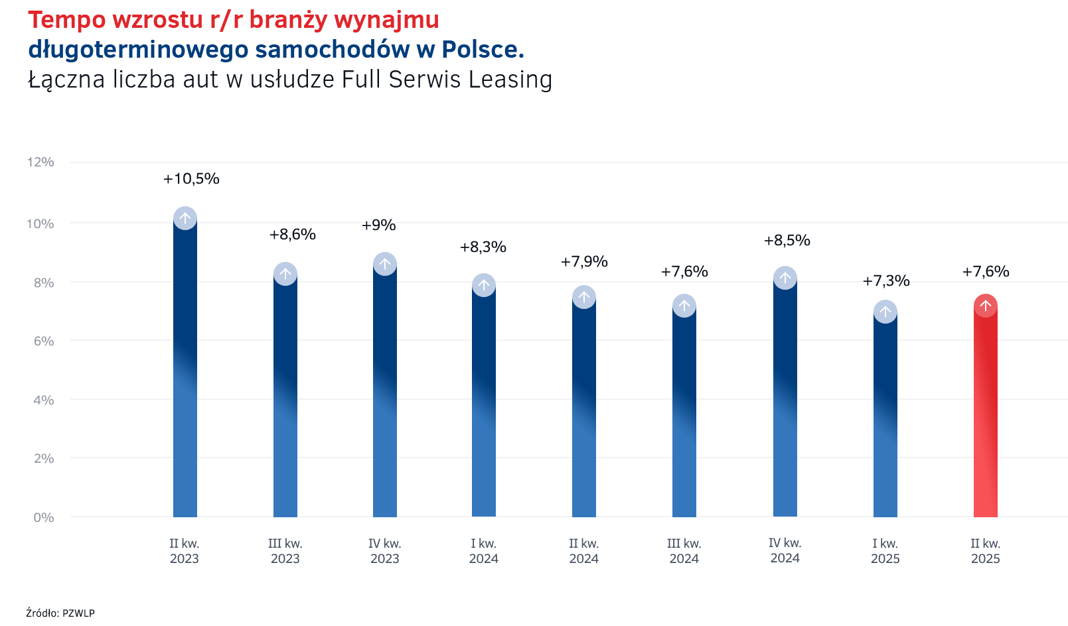
I półrocze 2025 – wyniki wynajmu długoterminowego aut i Rent a Car
Stabilne i solidne tempo wzrostu wynajmu długoterminowego aut po I półroczu 2025
Dane PZWLP potwierdzają pozytywny trend, że branża i rynek wynajmu długoterminowego w Polsce utrzymują się na stabilnej ścieżce wzrostu, który od kilkunastu miesięcy mieści się w przedziale 7-8% rocznie
Wzrost rynku wynajmu długoterminowego aut w Polsce pod względem najważniejszego dla niego wskaźnika, czyli łącznej liczby samochodów (tzw. aktywnej floty) znajdującej się w tej usłudze, wyniósł na koniec pierwszego półrocza 7,6% r/r (w stosunku do stanu na koniec czerwca 2024).
Rynek wynajmu długoterminowego w Polsce, niezależnie od sytuacji gospodarczej, konsekwentnie każdego roku rośnie i wynajem długoterminowy jest jedną z kluczowych, najchętniej wykorzystywanych form finansowania samochodów przez firmy i przedsiębiorców w naszym kraju.
Liczba klientów branży w Polsce rośnie nie tylko wśród dużych korporacji, ale w coraz większym stopniu także pośród mniejszych przedsiębiorców.

Slide 55
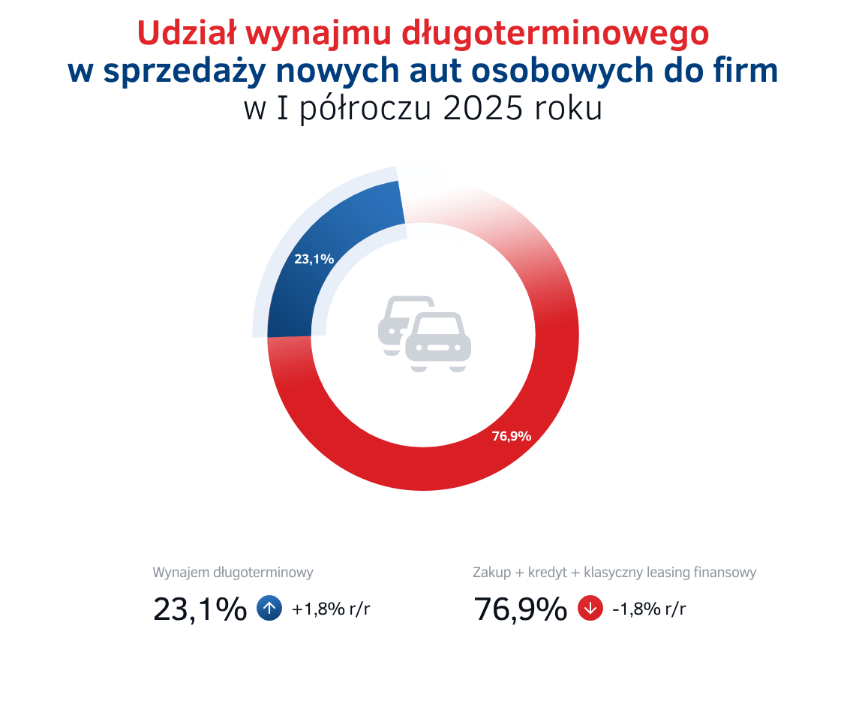
I półrocze 2025 – wyniki wynajmu długoterminowego aut i Rent a Car
Wynajem długoterminowy samochodów utrzymuje silną pozycję na polskim rynku w I półroczu 2025
W wynajmie długoterminowym znalazło się niemalże co czwarte (23,1%) nowe auto osobowe nabywane w okresie od stycznia do czerwca w Polsce przez firmy i przedsiębiorców.
Cieszy utrzymanie przez branżę relatywnie wysokiego udziału w sprzedaży aut do firm w Polsce.
Branża zakupiła w pierwszej połowie roku na potrzeby oferowanych usług 44,3 tys. nowych aut osobowych.
Stała rata za wynajem przez cały okres umowy, pełna przewidywalność kosztów niezależnie od zdarzeń związanych z autem, komfort użytkowania - to najważniejsze cechy, które powodują, że usługa ta coraz bardziej podoba się polskim firmom i przedsiębiorcom.

Slide 56

I półrocze 2025 – wyniki wynajmu długoterminowego aut i Rent a Car
Diesle w wynajmie długoterminowym spadają poniżej kolejnej granicy, elektryki stanowią ponad 4% łącznej floty aut
Nadal dobrze widoczna jest szybko postępująca transformacja napędów stosowanych w samochodach w wynajmie długoterminowym w Polsce.
Konsekwentnie i szybko spada udział samochodów z silnikami wysokoprężnymi (Diesla), które na koniec czerwca przebiły kolejną granicę. Udział Diesli spadł poniżej 30% - auta zasilane olejem napędowym stanowiły 29,7% ogółu parku pojazdów w wynajmie długoterminowym, o 2,2 p.p. mniej niż przed rokiem. Dla porównania – na koniec I półrocza 2020 r. udział Diesli wynosił 54,9%, a na koniec I półrocza 2015 aż 71%.
W coraz mniejszym tempie rośnie udział samochodów z benzynowymi jednostkami napędowymi – na koniec półrocza stanowiły one 55,5%, a ich udział w ciągu roku zwiększył się jedynie o 0,2 p.p.
Najszybciej zwiększa się liczebność aut z napędami ekologicznymi, rozumianymi jako wszelkiego rodzaju hybrydy oraz pojazdy w pełni elektryczne (BEV), które na koniec czerwca reprezentowały już 14,8% ogółu (wzrost udziału o 2 p.p. w ciągu roku). Udział samochodów w pełni elektrycznych wynosił natomiast 4,1%, co oznacza wzrost ich odsetka o 1,2 p.p. na przestrzeni roku.

Slide 57

I półrocze 2025 – wyniki wynajmu długoterminowego aut i Rent a Car
Rośnie udział napędów zelektryfikowanych w wynajmie długoterminowym – wpływ na poziom emisji dwutlenku węgla
Średnia emisja dwutlenku węgla nowych samochodów osobowych zakupionych przez branżę wynajmu długoterminowego w drugim kwartale 2025 roku była niższa o 31,8 g/km i 25,9% niż rok wcześniej i wyniosła jedynie 90,6 g/km.
Średnia emisja dwutlenku węgla w przypadku aut dostawczych wyniosła 152,9 g/km i była wyższa o 0,8% i 1,3 g/km w stosunku do stanu w porównywalnym okresie roku 2024.
Uwzględnienie firm (poza jdg) w programie dopłat NaszEauto byłoby dodatkowym motorem napędowym elektryfikacji flot i ograniczania emisji dwutlenku węgla.

Slide 58

I półrocze 2025 – wyniki wynajmu długoterminowego aut i Rent a Car
Rynek Rent a Car z nieznacznym spadkiem na koniec półrocza
Zgodnie z danymi PZWLP, branża Rent a Car (wypożyczalnie samochodów) odnotowała niewielki spadek na poziomie 0,9% r/r.
Wypożyczalnie samochodów w Polsce wciąż przechodzą przez trudny okres, co nadal oznacza konieczność precyzyjnego dostosowywania wielkości przeznaczanej do wynajmu floty do aktualnej sytuacji i popytu.
Dane na koniec półrocza nadal pokazują, że rynek notuje spadek, ale jest on już niewielki i można odczytywać go raczej jako stabilizację rynku na tym poziomie.
W obliczu obniżonego popytu ze strony zarówno klientów biznesowych jak i prywatnych, ostrożnie podejmujących decyzje o wszelkich dodatkowych wydatkach, w tym na usługi wypożyczalni aut, a także wysokich ogólnych kosztów prowadzenia działalności przez firmy Rent a Car, stabilizacja rynku nie jest złą informacją.

Slide 59
II półrocze 2025
– prognozy i najważniejsze wydarzenia / zjawiska

Slide 60
II półrocze 2025 – prognozy i najważniejsze wydarzenia / zjawiska
Coraz większa stabilizacja rynku w zakresie m.in. podaży nowych aut, stóp procentowych, terminów produkcji i dostaw + wzrost atrakcyjności oferty pod względem kosztów dla klienta końcowego.
Szansa na zwiększenie popytu i ożywienie rynku w segmencie dużych firm (tradycyjne DNA branży wynajmu długoterminowego) – poprawa nastrojów, polepszenie otoczenia makroekonomicznego, wpływ funduszy z KPO.
Dalsza transformacja energetyczna napędów.
Rozwój rynku używanych aut elektrycznych, edukacja i budowanie zaufania do używanych „elektryków”.
Druga połowa roku 2025 – kumulacja działań związanych z jubileuszem 20-lecia PZWLP.
Plany dekarbonizacji flot firmowych – regulacje UE.
II półrocze 2025 – najważniejsze prognozy i wydarzenia / zjawiska

Slide 61


Dziękujemy za uwagę

Slide 62
Napędzamy gospodarkę

Slide 63



Panel: Dekarbonizacja flot w praktyce – scenariusze dla Polski
Monika Constant
prezeska ZPL
Krzysztof Bolesta
wiceminister klimatu i środowiska
Daniel Trzaskowski
członek zarządu PZWLP, prezes Carefleet
Andrzej Krzemiński
wiceprzewodniczący Rady ZPL, prezes Pekao Leasing

Slide 64



Dekarbonizacja flot
– Komunikat Komisji Europejskiej

Slide 65






Rozwój mobilności zeroemisyjnej i pojazdów elektrycznych
– z perspektywy branży wynajmu i leasingu
Rejestracje samochodów elektrycznych
Infrastruktura do ładowania
Branża jako lider we wdrażaniu programów
Koszt operacyjny i społeczny
Samochody BEV/ZEV stanowią zaledwie 4% wszystkich pojazdów rejestrowanych przez nasze firmy i jest zbliżona do udziału rejestracji nowych samochodów w Polsce w I półroczu 2025. Brak elektrycznych modeli samochodów wśród 20 najpopularniejszych aut, kupowanych obecnie przez konsumentów i firmy.
Zgodnie z danymi na koniec czerwca 2025 roku, w Polsce dostępnych było 2,4 publicznych punktów do ładowania na każde 100 km dróg. Dla porównania w Holandii jest ich aż 74, a pozostałych krajach Europy zachodniej od kilkunastu do kilkudziesięciu ładowarek. Uwzględniając sieć bazową, obowiązki wynikające z AFIR (na lata 2025 i 2027) są obecnie zrealizowane odpowiednio w zaledwie w ok. 14% oraz 8% (wg stanu na Q2 2025 i Licznika AFIR PSNM).
Firmy leasingowe i wynajmu odgrywały kluczową rolę w realizacji rządowych programów wsparcia, co potwierdził blisko 70% udział w realizacji programu „Mój elektryk”. 73% wszystkich zarejestrowanych w 2024 roku samochodów elektrycznych było udziałem naszych firm. Wyłączenie firm z programu „NaszEauto” wpłynęło na decyzje zakupowe klientów firmowych ze względu na nieopłacalność użytkowania w stosunku do samochodów konwencjonalnych.
Branża wskazuje na kluczowe bariery takie jak wyższa ceny zakupu, problemy z utrzymaniem wartości pojazdów ZEV, niewystarczająca infrastruktura do ładowania, brak stabilnego otoczenia regulacyjnego, wyższe koszty ubezpieczenia oraz płytki rynek wtórny, które wpływają obecnie na koszty wynajmu i leasingu oraz ich dostępność.

Slide 66
Program dekarbonizacji flot korporacyjnych UE
- stanowisko branży wynajmu i leasingu pojazdów
Firmy wynajmu i leasingu pojazdów oraz Rent-a-Car w Polsce przedstawiają swoje stanowisko wobec programu dekarbonizacji flot korporacyjnych opisanym w Komunikacie UE COM(2025) 96 final, podkreślając konieczność wsparcia i stabilnych ram regulacyjnych zamiast narzucania sztywnych celów, które mogłyby negatywnie wpłynąć na rynek wynajmu i leasingu oraz dostępność pojazdów bezemisyjnych.
Wspólne ustalanie celów jest bardziej efektywne niż narzucanie ich z góry
Zagrożenie dla konkurencyjności
Sprzeczność z zasadami konkurencji UE
Dodatkowe wyzwania dla samochodów dostawczych i ciężarowych
Wybór należy do klienta
Nierealistyczne cele bez rozwiniętej infrastruktury
Wzrost kosztów operacyjnych i spadek efektywności
Notes:
1. Osiągnięcie celów ekologicznych w branży motoryzacyjnej jest możliwe i konieczne, jednak kluczowe jest wypracowanie wspólnego rozwiązania. Odgórne i sztywne narzucanie celów flotowych może mieć niezamierzone, negatywne konsekwencje, destabilizując sektor wynajmu, leasingu i Rent-a-Car. Proponujemy partnerskie podejście, które uwzględni specyfikę naszej branży i pozwoli nam na stopniowe wprowadzanie zmian, z korzyścią zarówno dla biznesu, jak i dla naszych klientów w Polsce i całej UE
2. Wprowadzenie "green mandates" zachwieje konkurencyjnością finansowania flot przez firmy wynajmu i leasingu pojazdów oraz Rent-a-Car, zmniejszając atrakcyjność oferty pod względem finansowym, dostępności i różnorodności.
3. Działania te stoją w sprzeczności z unijnymi zasadami ochrony konkurencji, które mają zapobiegać ograniczeniom i zakłóceniom konkurencji oraz wspierać rozwój rynku wewnętrznego.
4. Nie można pominąć, że „green mandates” mają swoje odniesienie także do samochodów dostawczych i ciężarowych, których kwestie użytkowe i technologiczne, nie pozwalają na pełne zastąpienie pojazdów konwencjonalnych w tak krótkim czasie.
5. Podkreślamy, że to klient, a nie firma wynajmu lub leasingowa, decyduje o wyborze samochodu.
6. Osiągnięcie celu 100% aut elektrycznych kupowanych przez nasze organizacje i klientów flotowych w tak krótkim czasie jest nierealistyczne bez rozwiniętej infrastruktury ładowania, porównywalnej do sieci stacji paliw.
7. Brak infrastruktury doprowadzi do wzrostu kosztów operacyjnych i zmniejszenia efektywności firm korzystających z leasingowanych samochodów, co obniży konkurencyjność leasingu i wynajmu.

Slide 67
Propozycje rozwiązań
- przedstawianych przez branżę wynajmu i leasingu pojazdów
Wzmocnienie zachęt finansowych i niefinansowych
Wsparcie dla rynku używanych EV
Stabilne ramy regulacyjne i podatkowe
Wsparcie dla infrastruktury do ładowania
Kampanie informacyjne i technologie przejściowe
Dopłaty do zakupu i leasingu pojazdów elektrycznych (osobowych, dostawczych, ciężarowych) dla firm i osób prywatnych.
Ulgi podatkowe i dotacje (m.in. obniżki VAT-u na auta i stacje ładowania).
"Zachęty miękkie", takie jak darmowe parkingi, promujące alternatywne wzorce mobilności.
Zróżnicowanie opłat dla samochodów o niskiej ekologiczności (np. dla starszych aut), aby motywować do zmiany.
Zachęty finansowe:
Obniżony VAT na zakup, premie za złomowanie/konwersję oraz rozszerzenie leasingu społecznego.
Wzrost zaufania:
Wprowadzenie standardowych raportów o stanie baterii i kampanii publicznych promujących używane pojazdy elektryczne.
Spójne, proste i stabilne ramy prawne, promujące inwestycje w pojazdy bezemisyjne.
Zapewnienie przewidywalności dla przedsiębiorców i unikanie zwiększania obciążeń fiskalnych z tytułu używania pojazdów emisyjnych.
Dalsze inwestycje i eliminacja barier administracyjnych w rozwoju publicznej i wspólnej infrastruktury ładowania, zarówno w obszarach miejskich, wzdłuż autostrad, jak i na obszarach wiejskich, aby zapewnić solidną, przejrzystą i spójną cenowo sieć ładowania.
Pilnie wymagana jest nowelizacja ustawy o elektromobilności, w celu ułatwia instalowania punktów ładowania w budynkach wielorodzinnych.
Edukacja rynku o korzyściach EV (środowisko, koszty, technologia, zaufanie do baterii).
Uznanie roli technologii przejściowych (HEV, PHEV) w regionach z rozwijającą się infrastrukturą.
Uwzględnienie wszystkich narzędzi dekarbonizacji: zmniejszanie masy pojazdów, wydłużanie okresu użytkowania/leasingu, wymogi dla opon, poprawa zachowania kierowców.

Slide 68
Panel: Dekarbonizacja flot w praktyce – scenariusze dla Polski
Monika Constant
prezeska ZPL
Krzysztof Bolesta
wiceminister klimatu i środowiska
Daniel Trzaskowski
członek zarządu PZWLP, prezes Carefleet
Andrzej Krzemiński
wiceprzewodniczący Rady ZPL, prezes Pekao Leasing

Slide 69
Napędzamy gospodarkę

Slide 70
Dziękujemy za uwagę
ul. Rejtana 17 lok. 22 | 02-516 Warszawa | tel.: (22) 542 41 36 | zpl@leasing.org.pl

Slide 71


Slide 72
Związek Polskiego Leasingu
Związek Polskiego Leasingu (ZPL) to organizacja reprezentująca 90 proc. rynku leasingu
w Polsce, która skupia 34 podmioty – 33 firmy leasingowe oraz Polski Związek Wynajmu
i Leasingu Pojazdów.
ZPL uczestniczy w pracach grup i zespołów roboczych, utrzymuje bieżące kontakty
z przedstawicielami administracji publicznej i parlamentarzystami, a także monitoruje, opiniuje i przygotowuje ekspertyzy w zakresie regulacji dotyczących leasingu.
Organizacja prowadzi także działania wizerunkowe i edukacyjne na rzecz propagowania leasingu jako narzędzia wspierającego rozwój przedsiębiorczości. Związek jest też aktywnym członkiem Leaseurope, organizacji zrzeszającej 45 związków z 32 krajów Europy.
Więcej na temat ZPL na www.leasing.org.pl
oraz na profilu na LinkedIn: https://pl.linkedin.com/company/zwiazek-polskiego-leasingu-zpl
Źródłem danych do „Wyników branży leasingowej” są raporty firm członkowskich ZPL i organizacji współpracujących.
Łącznie z doszacowaniem dane obejmują 100% rynku leasingu w Polsce.

Slide 73
Lista członków Związku Polskiego Leasingu
Alior Leasing
BMW Financial Services Polska
BNP Paribas Lease Group
BOŚ Leasing
BPCE Equipment Solutions Polska
BPS Leasing
Caterpillar Financial Services Poland
De Lage Landen Leasing Polska
Deutsche Leasing Polska
Europejski Fundusz Leasingowy
Fraikin Polska
GrenkeLeasing
Impuls-Leasing Polska
ING Lease (Polska)
Leasing Polski
Nest Lease
Mercedes-Benz Leasing Polska
Millennium Leasing
mLeasing
Mobilize Financial Services
PEAC (Poland)
Pekao Leasing
PKO Leasing
Polski Związek Wynajmu i Leasingu Pojazdów
Santander Consumer Multirent
Santander Leasing
Scania Finance Polska
SGB Leasing
Siemens Finance
Stellantis Financial Services Polska
Toyota Leasing Polska
VEHIS Finance
VeloLeasing
VFS Usługi Finansowe Polska

Slide 74
Napędzamy gospodarkę

Slide 75
Partnerzy ZPL

